Slide 1
Государственное бюджетное профессиональное учреждение
«Чунский многопрофильный техникум»
Спортивные мероприятия
за 2019-2020 год
подготовила: Руководитель физического воспитания
Дубровина Марина Викторовна

Slide 2
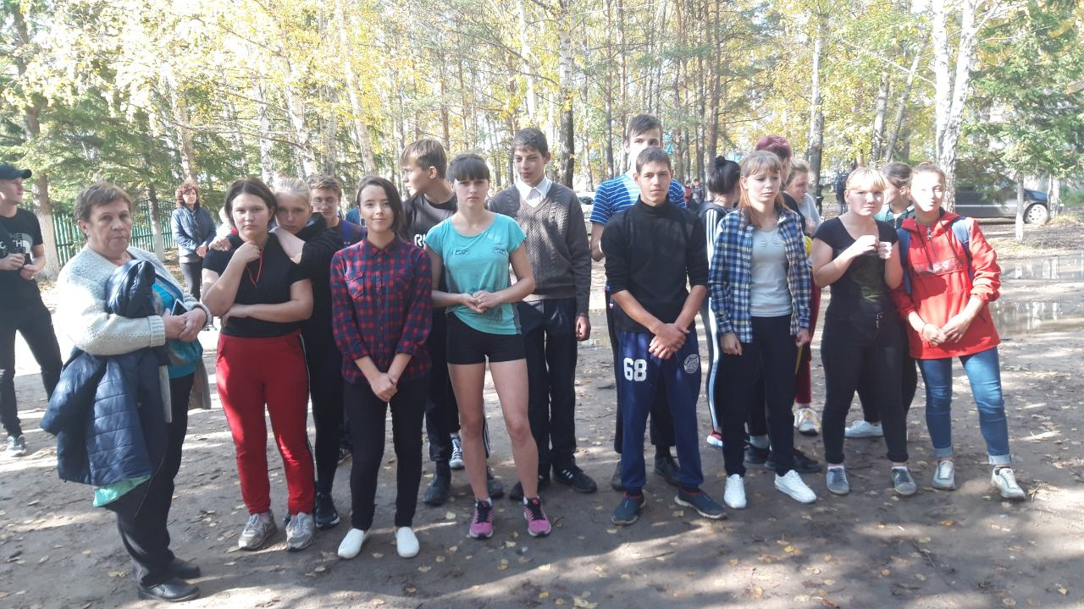
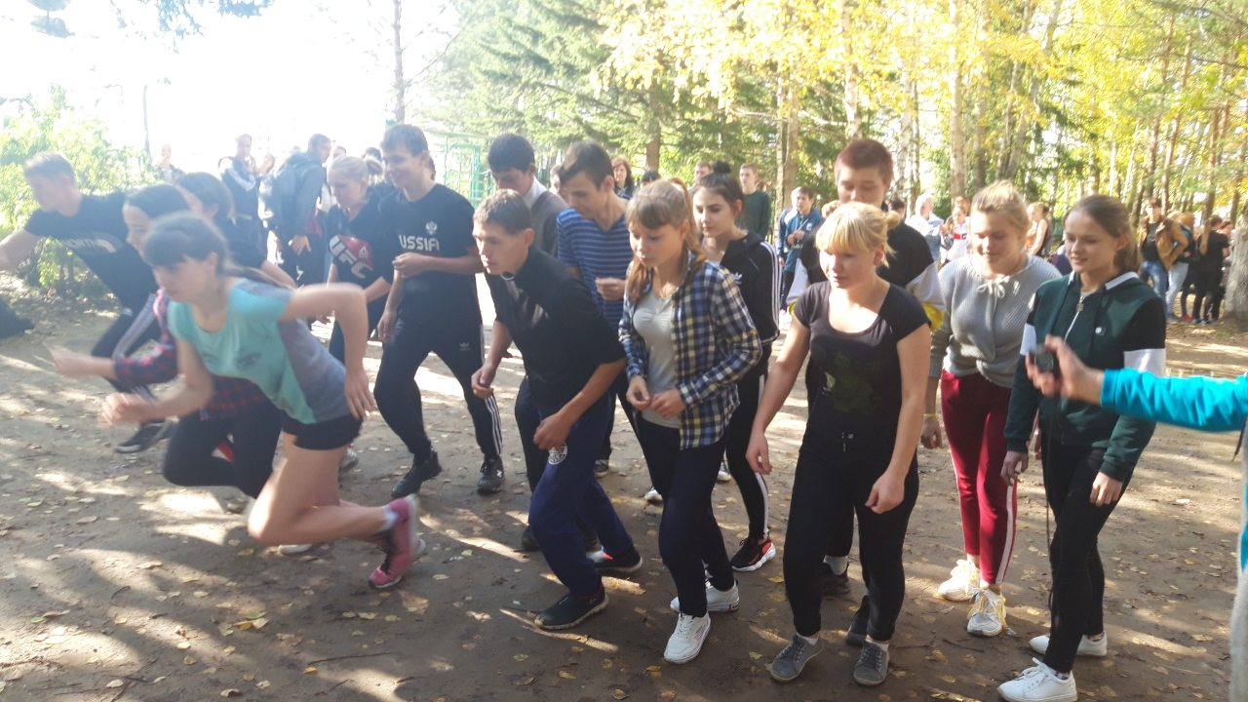
Кросс «Золотая осень» традиционно прошел согласно плану работы ГБПОУ ЧМТ
19 сентября 2019 года.

Slide 3
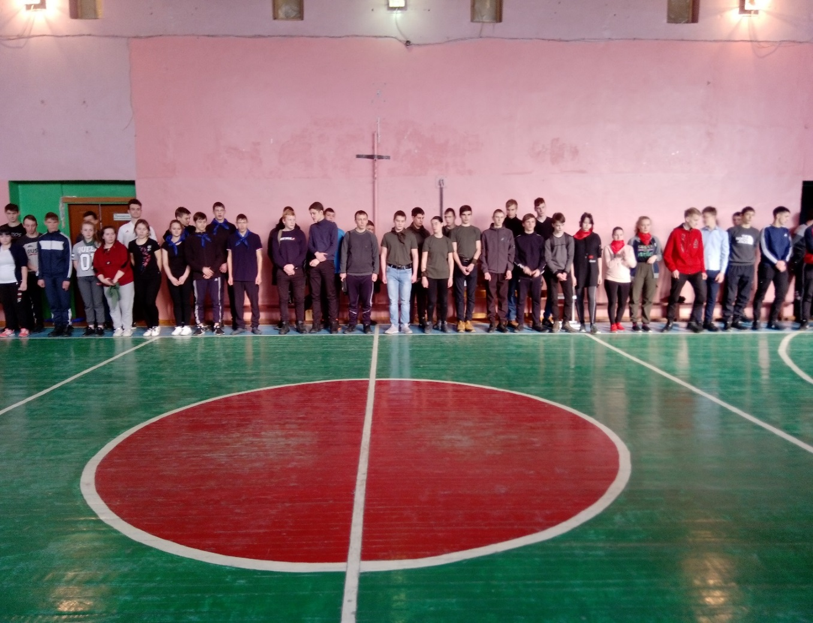
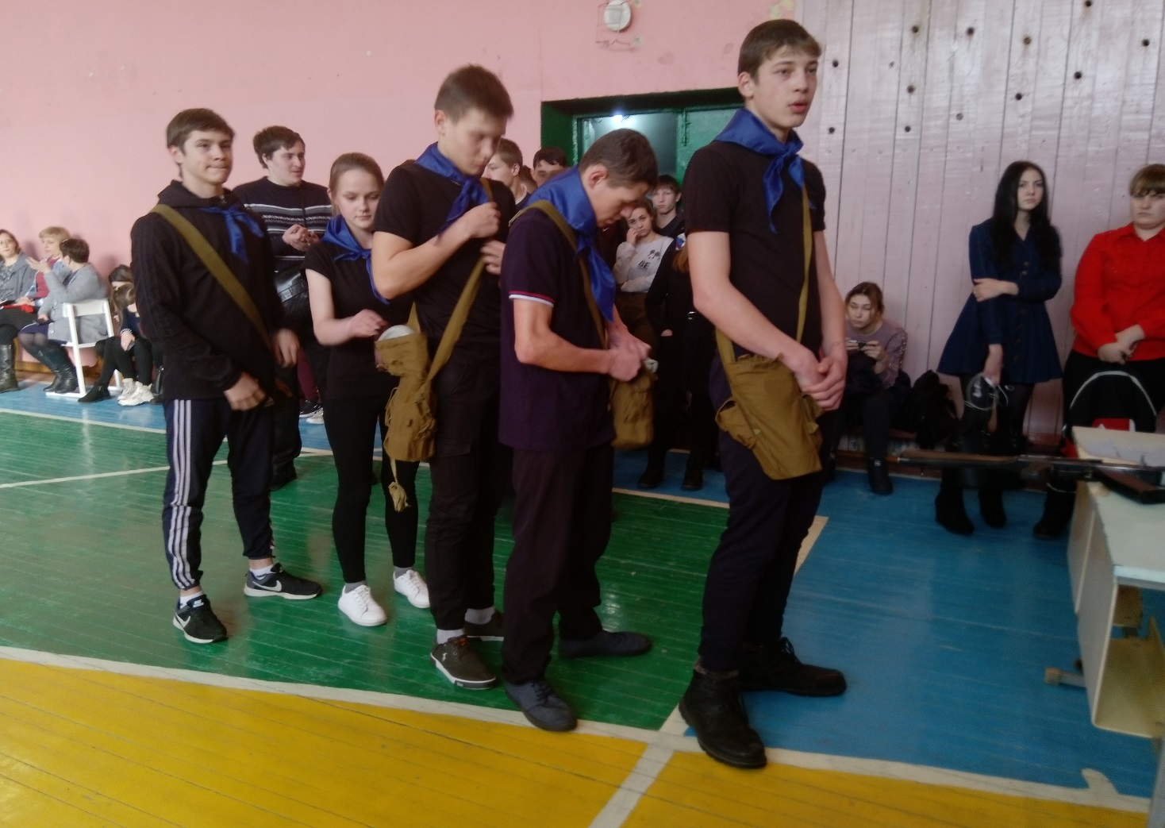
Туристический слёт «В гармонии с природой!» был проведен 20.09.2019 г. на территории ГБПОУ ЧМТ

Slide 4
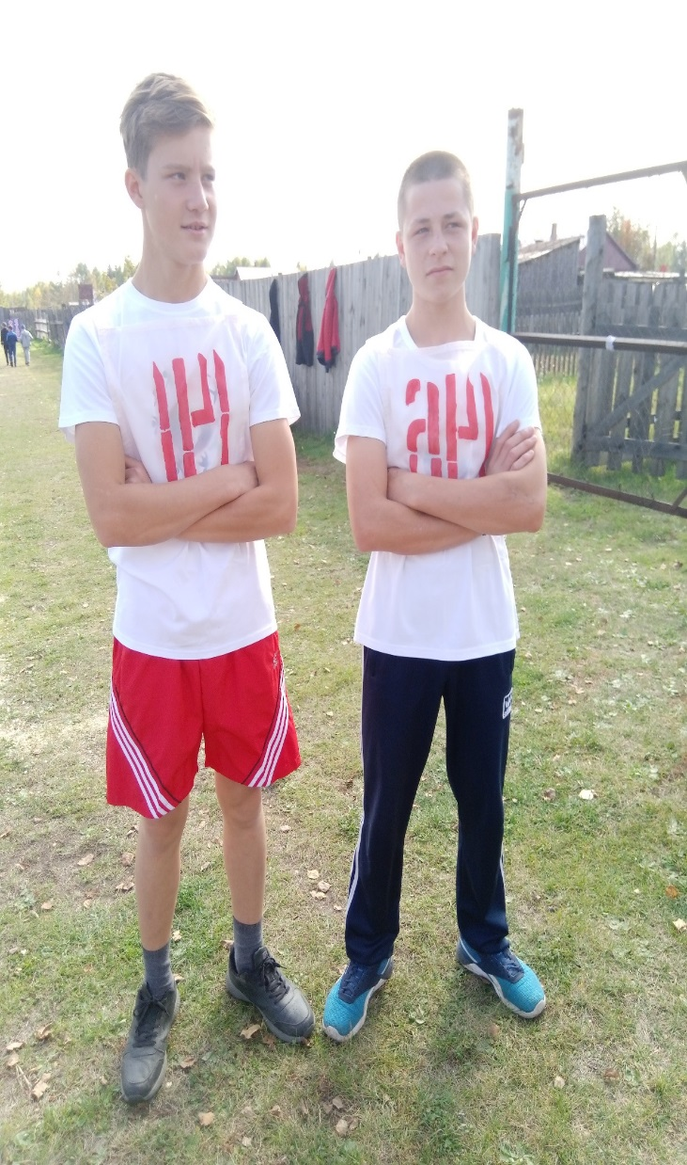
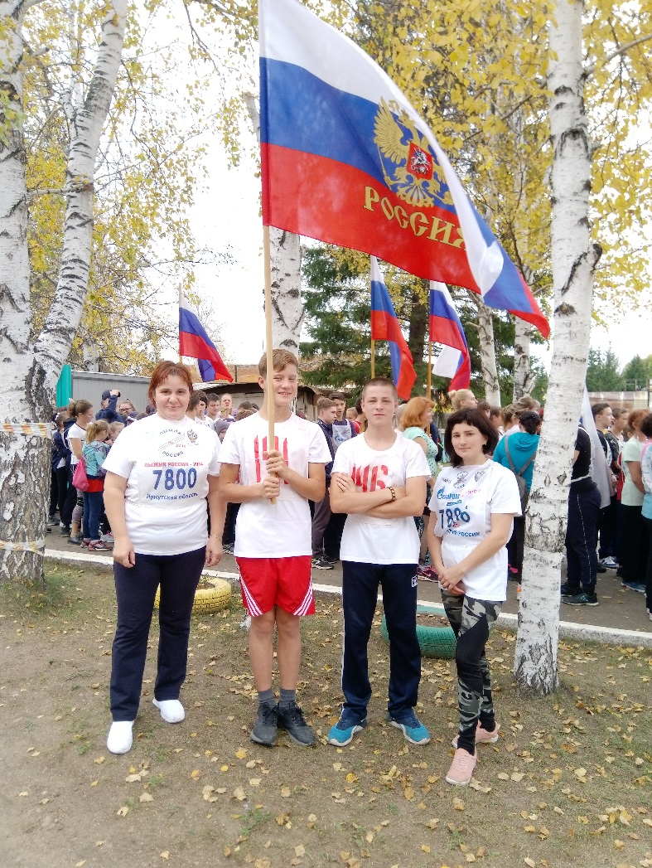
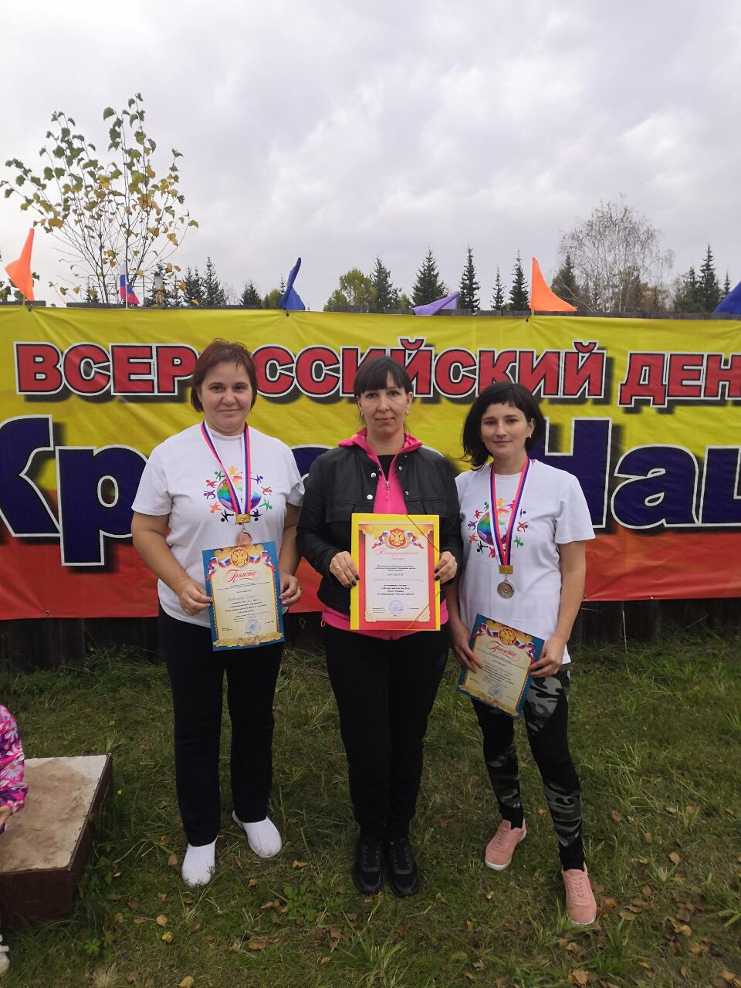
«Кросс нации».
21 сентября 2019 г
Аниканов К.- 8 место
Рудницкий В. -13 место

Slide 5
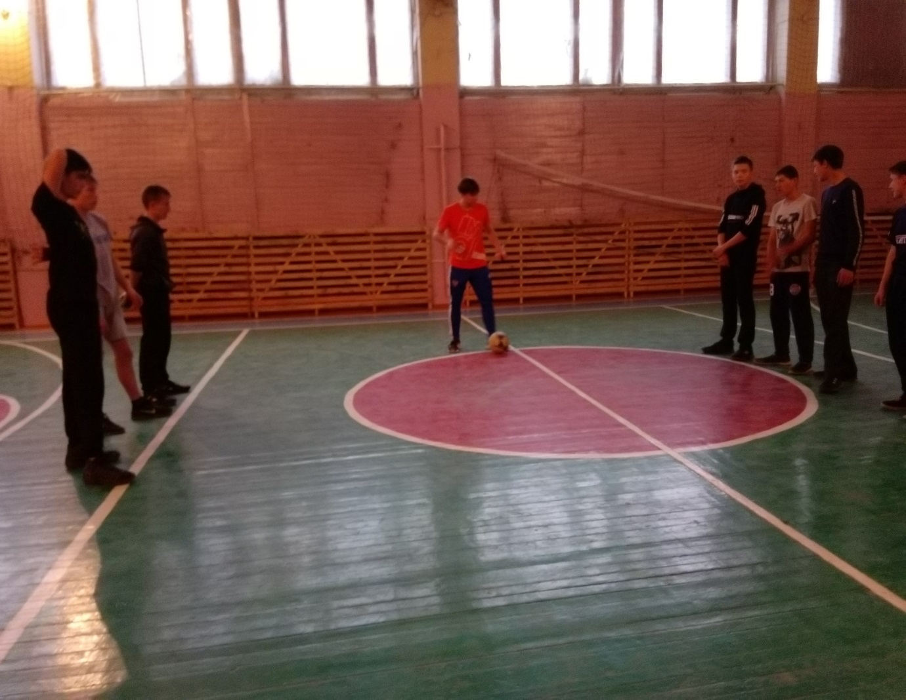
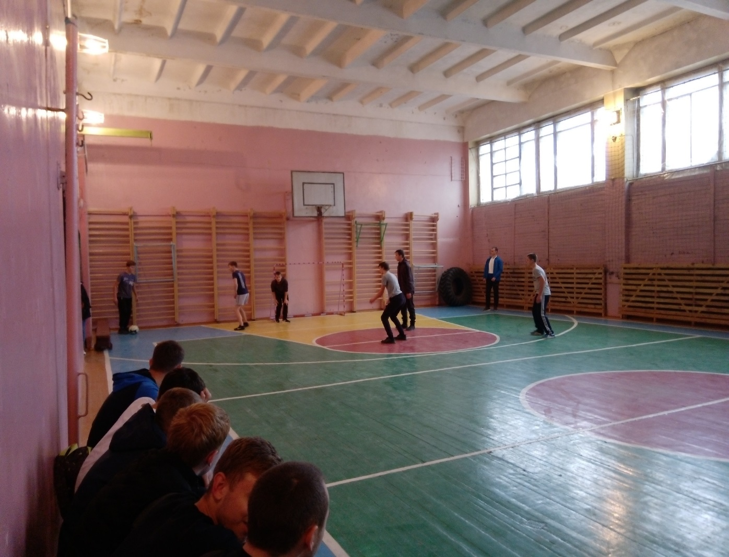
Первенство техникума по мини-футболу
02.10.2019 г

Slide 6
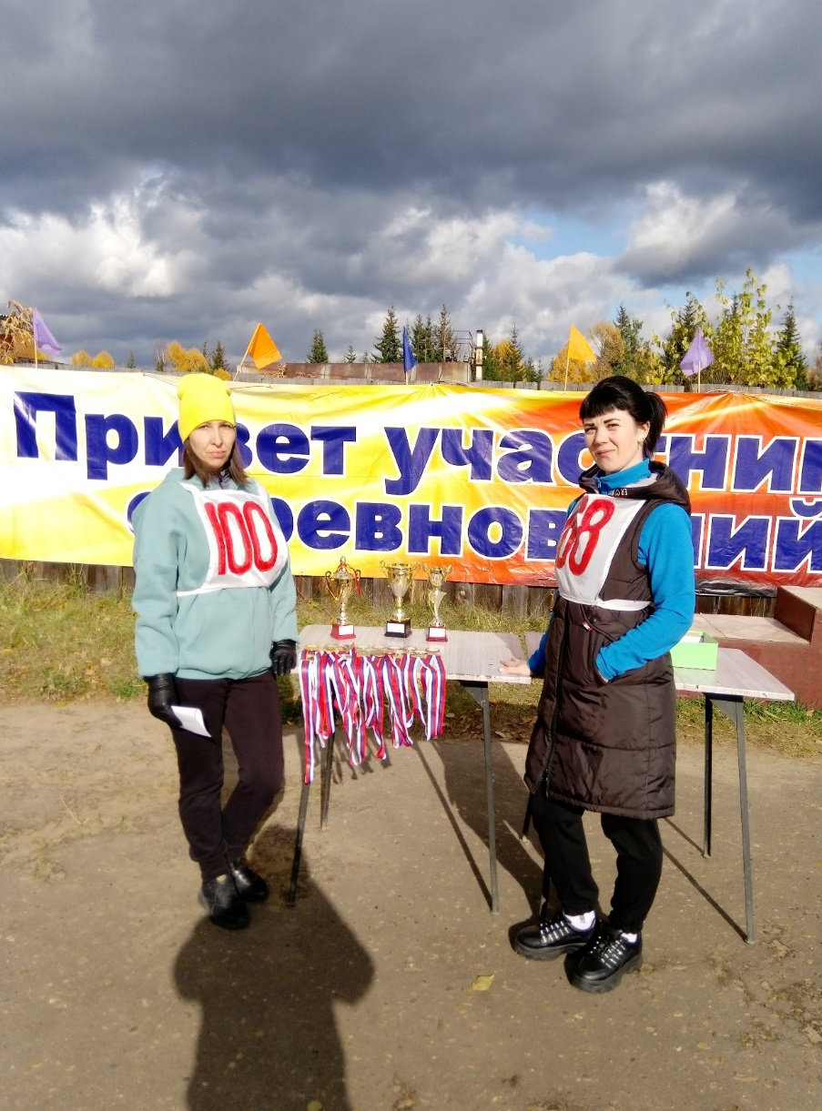
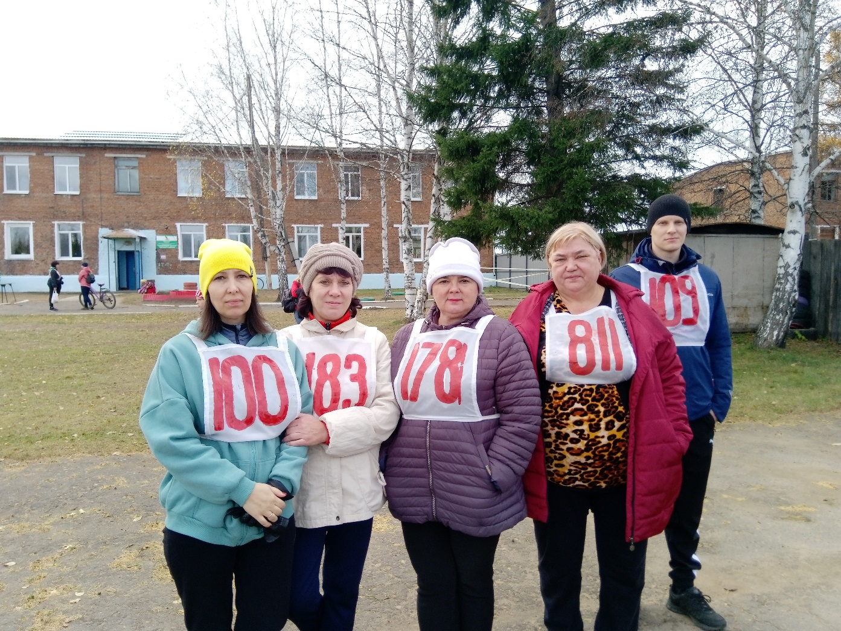
Районное мероприятие
ВСЕРОССИЙСКИЙ ДЕНЬ ХОДЬБЫ-2019
Участие приняли работники ГБПОУ ЧМТ 06.10.2019 г

Slide 7
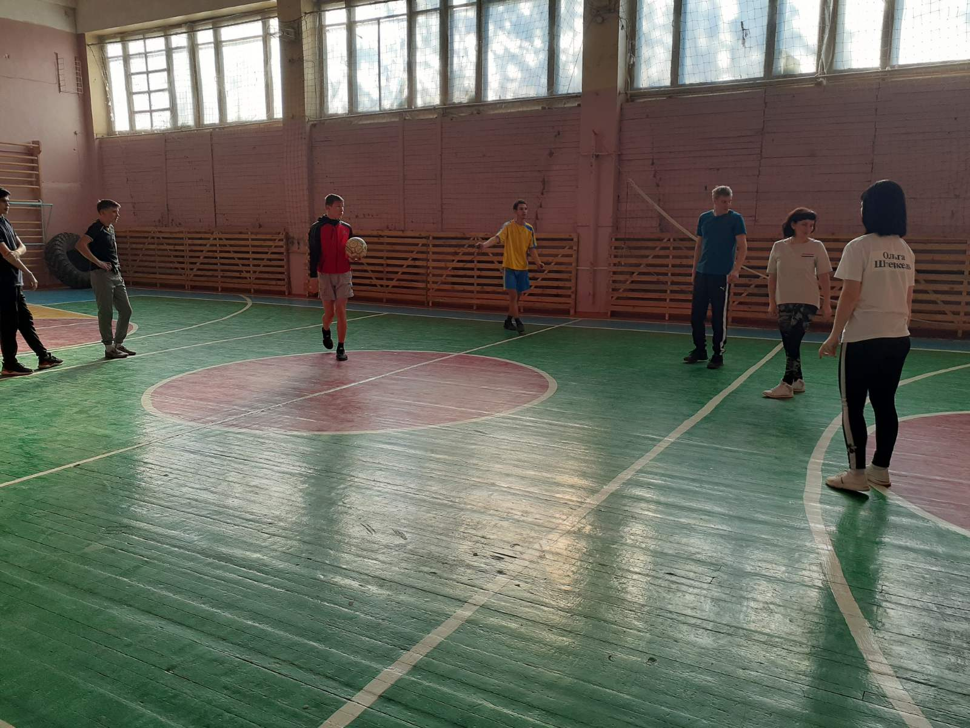
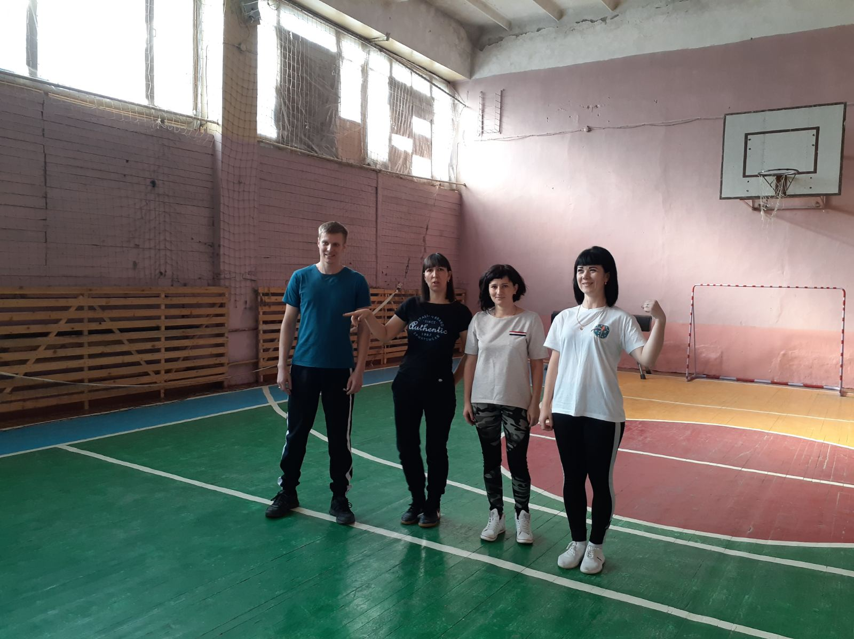
Дружеский матч по мини- футболу среди педагогов и обучающихся
11.10.2019 г

Slide 8
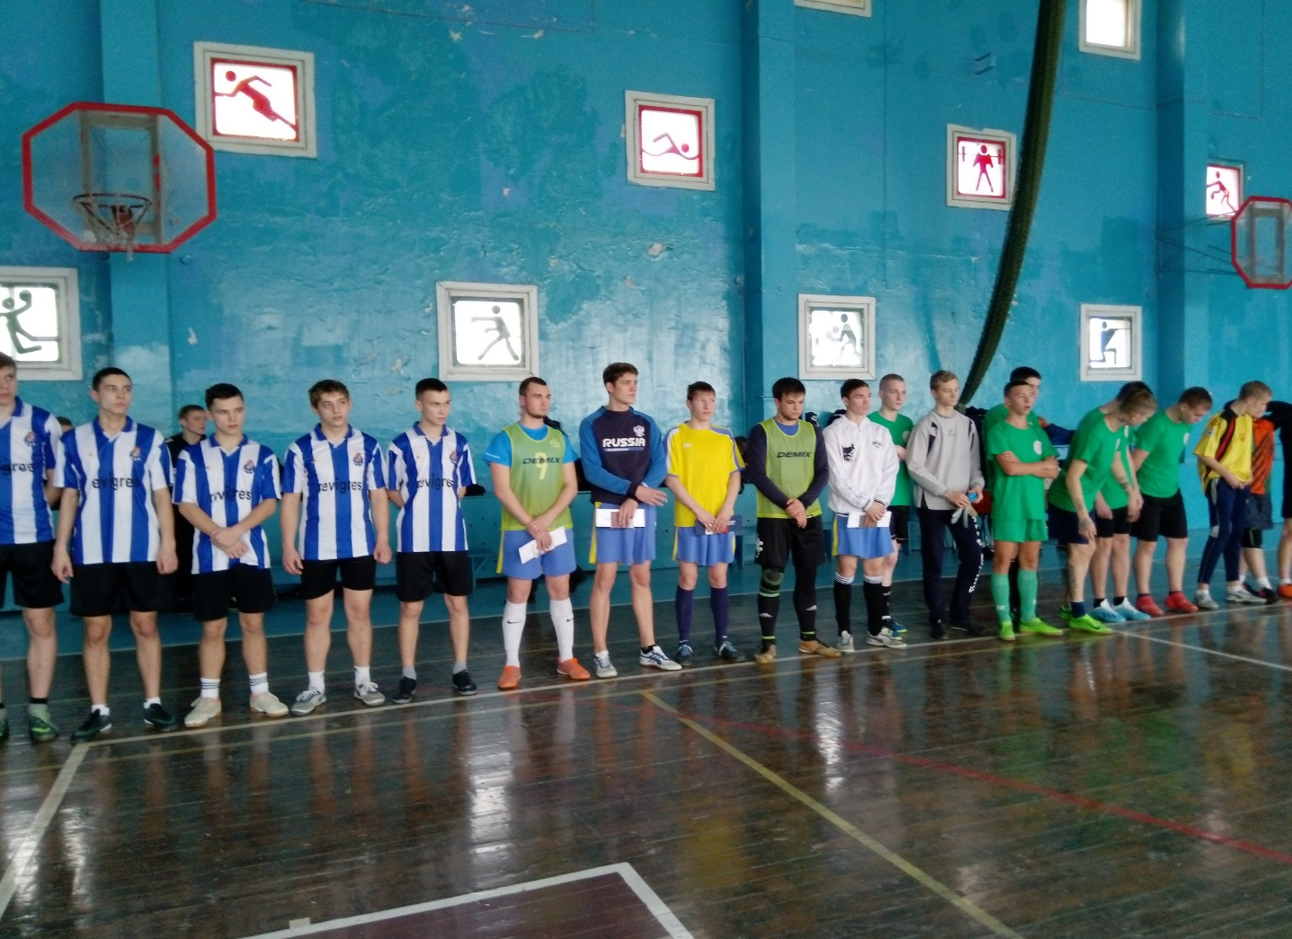
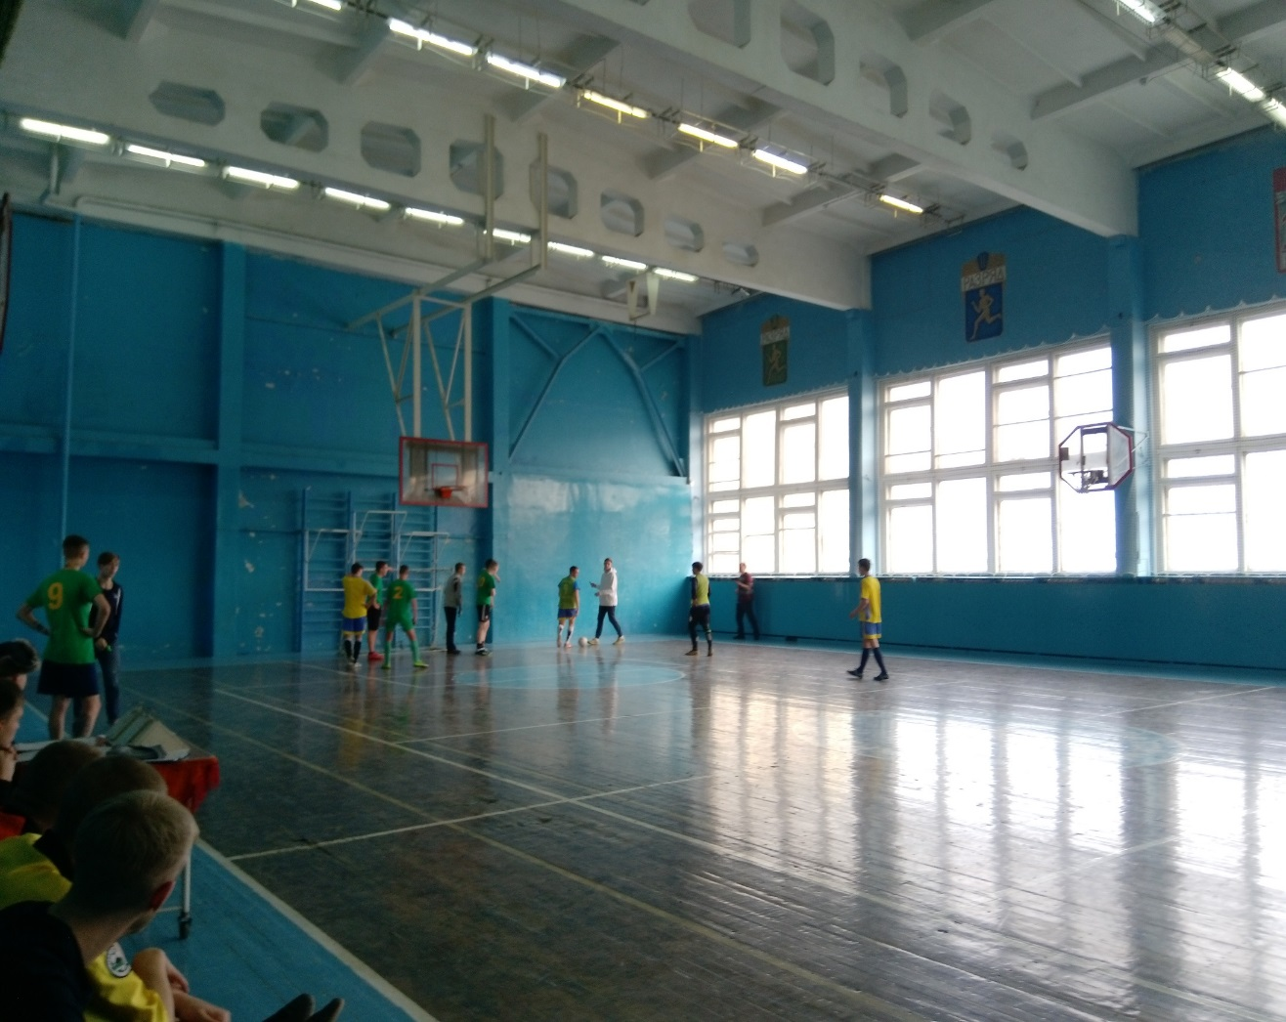
Региональные соревнования по мини-футболу г. Братск 5.11.2019 - 06.11.2019г база ДС «Металлург»

Slide 9
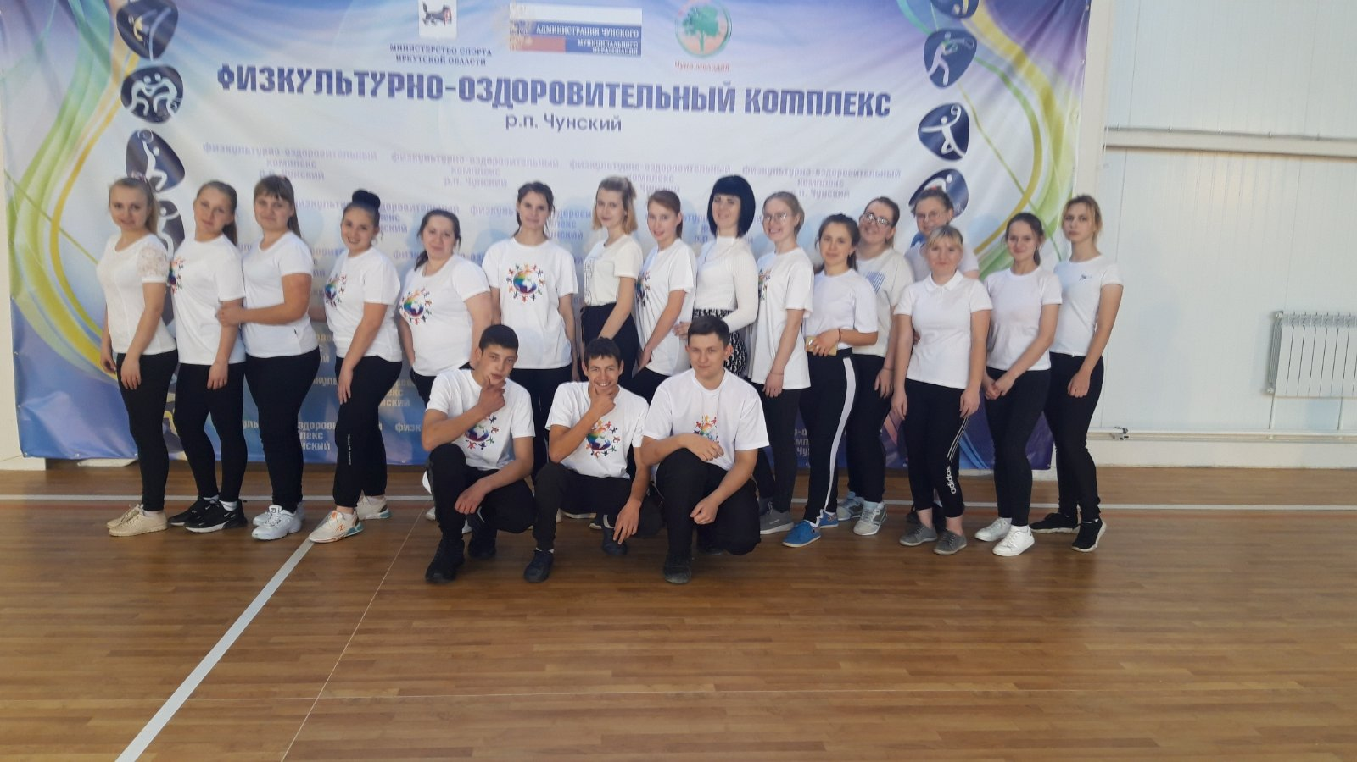
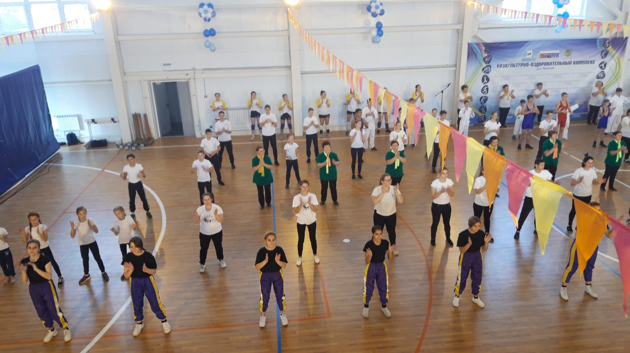
Флешмоб «Зажигай здоровье!»
12.11.2019

Slide 10
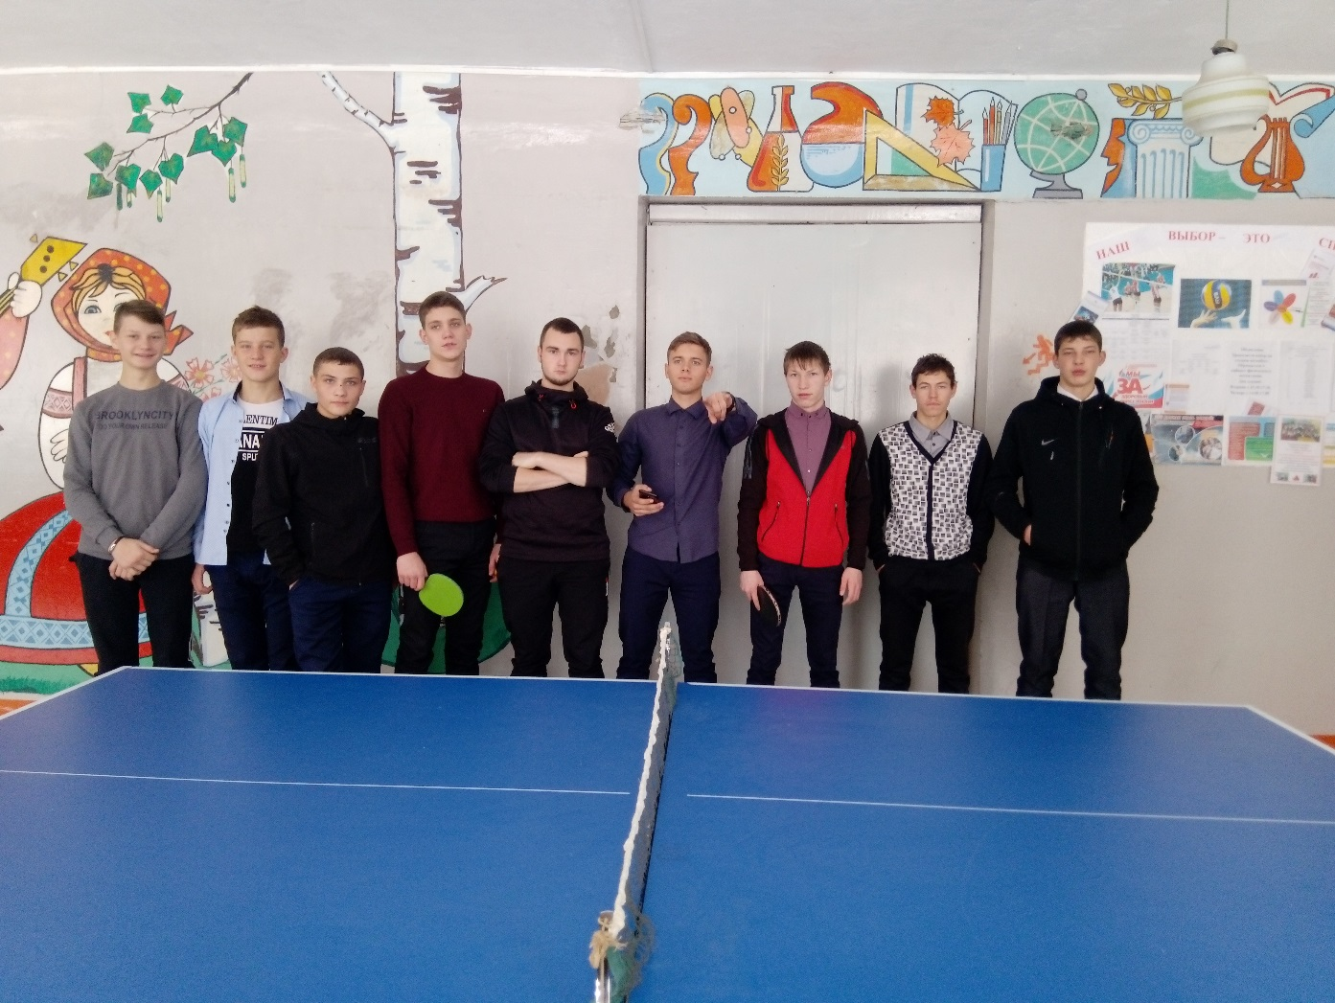
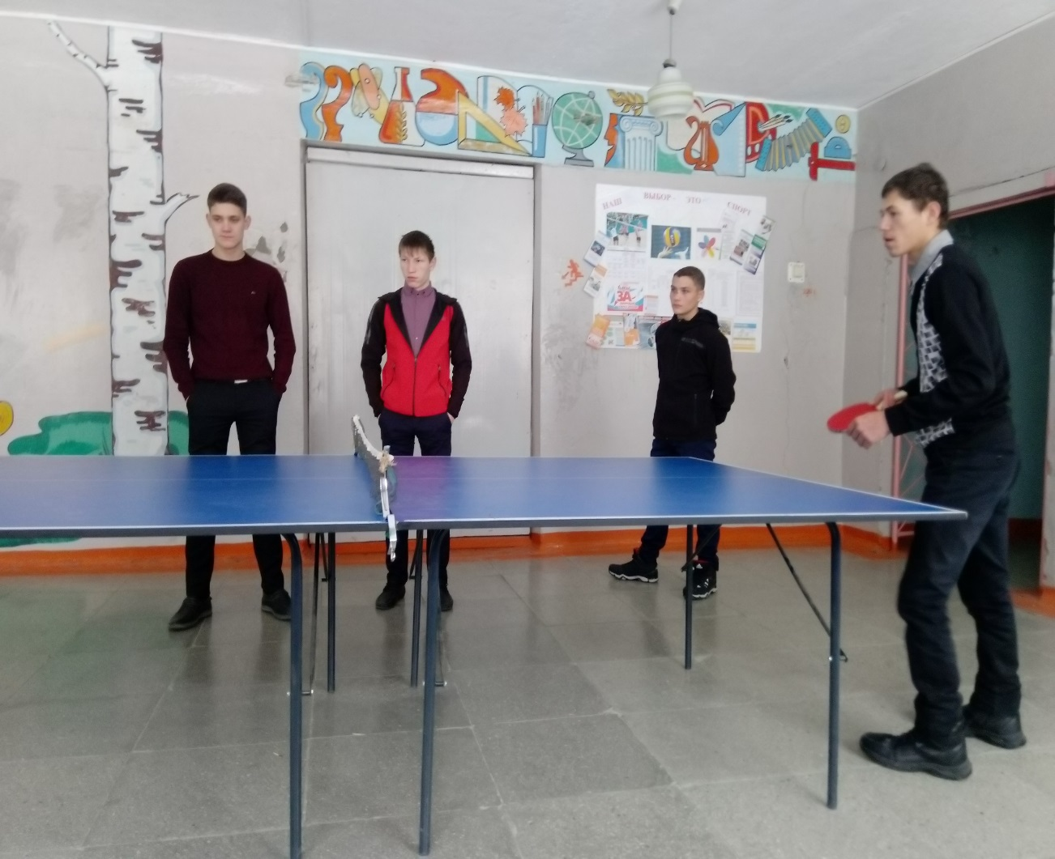
Первенство техникума по теннису
14.11 2019г на базе ГБПОУ ЧМТ

Slide 11
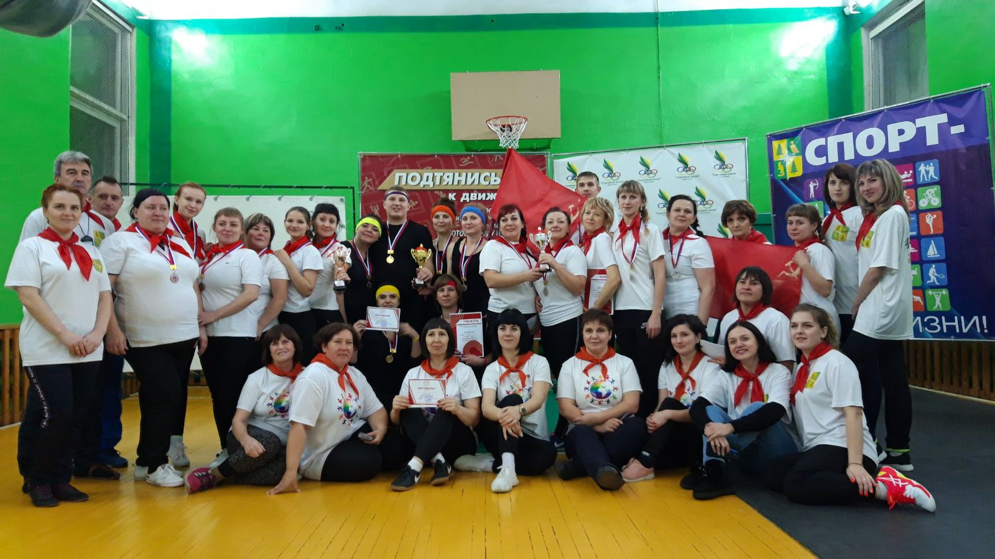
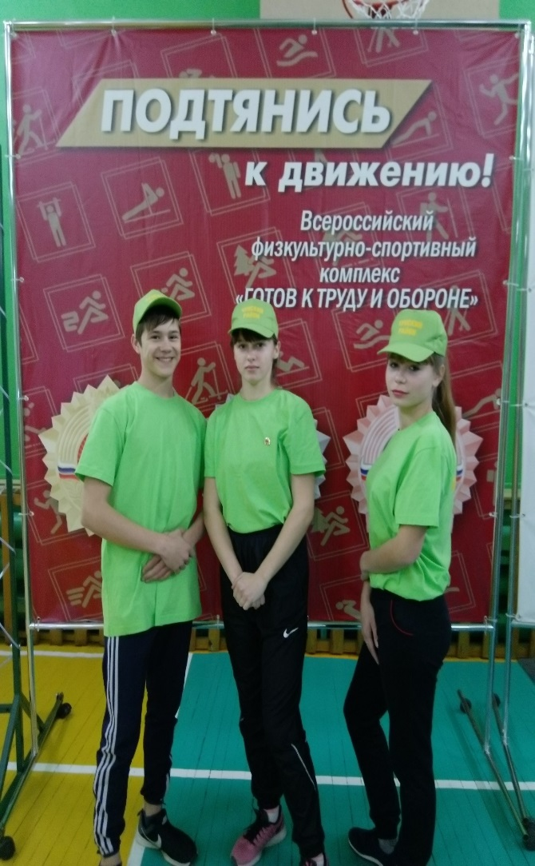
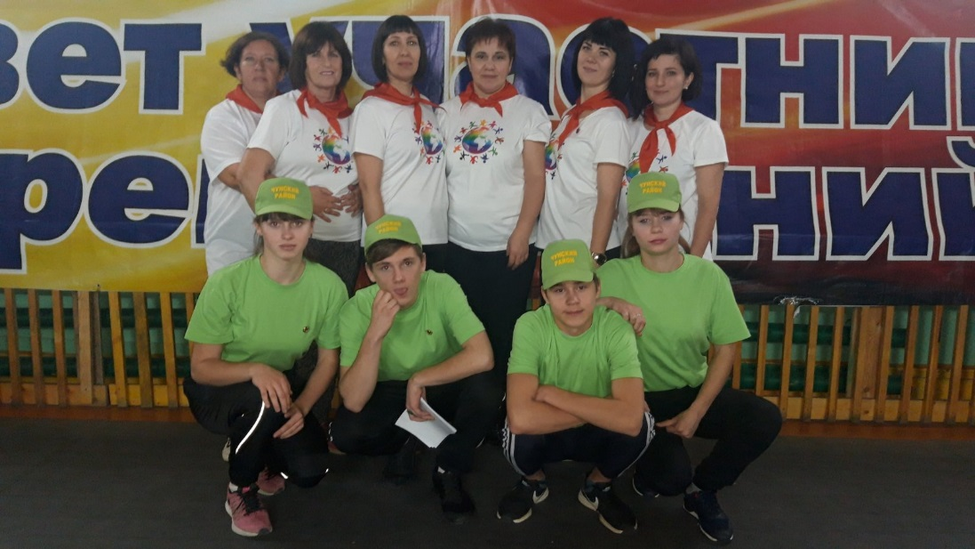
«Ночь ГТО» МБУСП
«Спортивная школа»
Легкая атлетика 28.11.2020 год

Slide 12
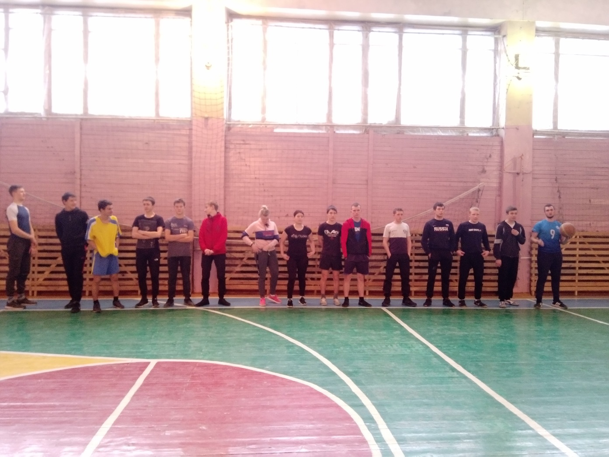
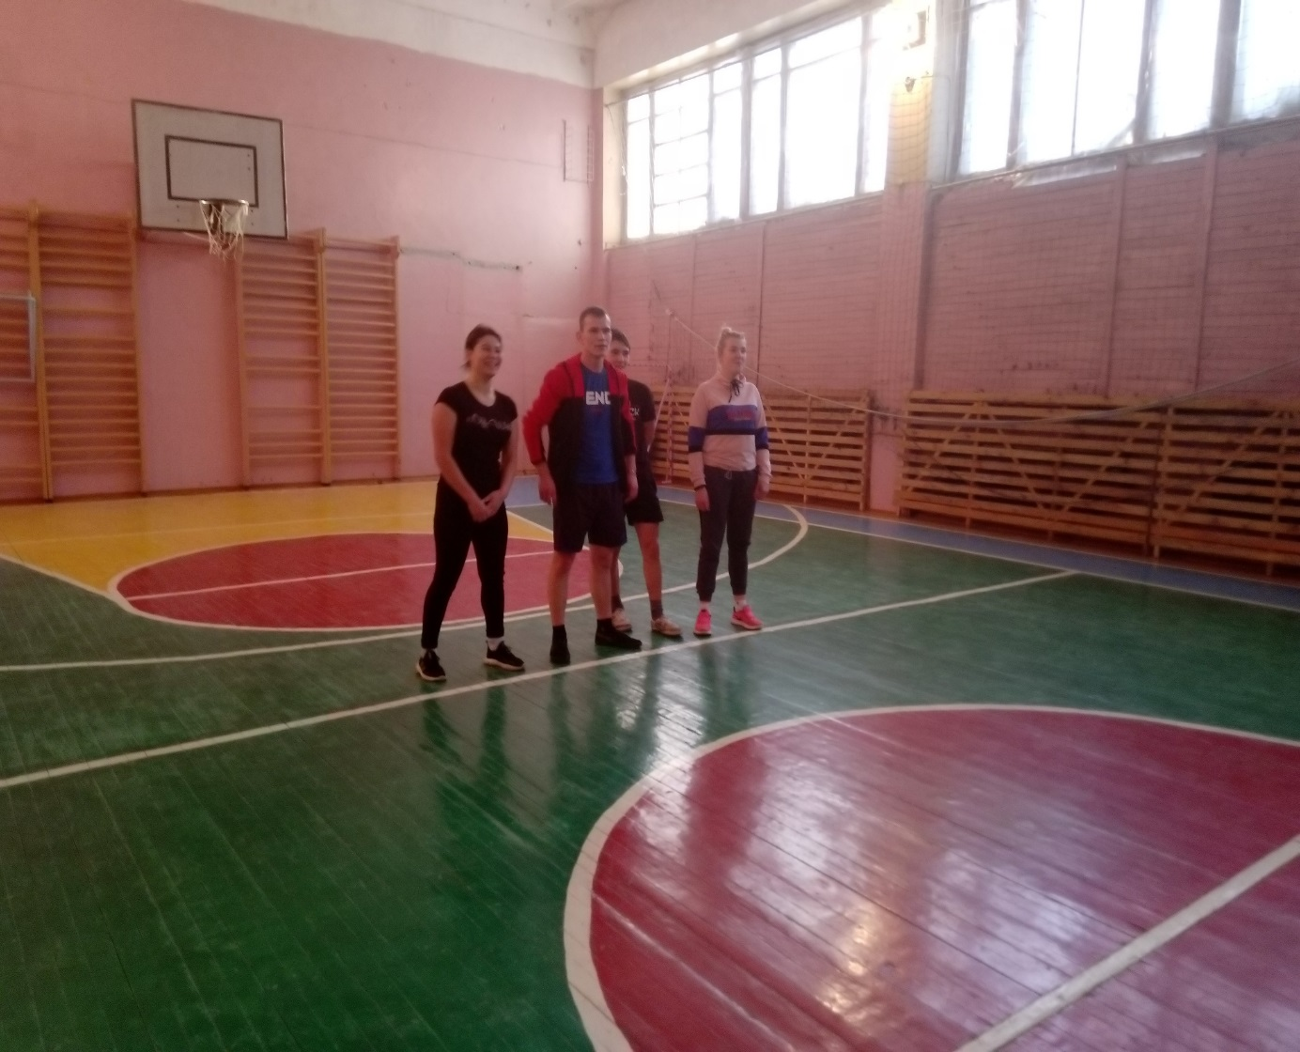
Первенство техникума по Стрит-болу
03.12.2019 г

Slide 13
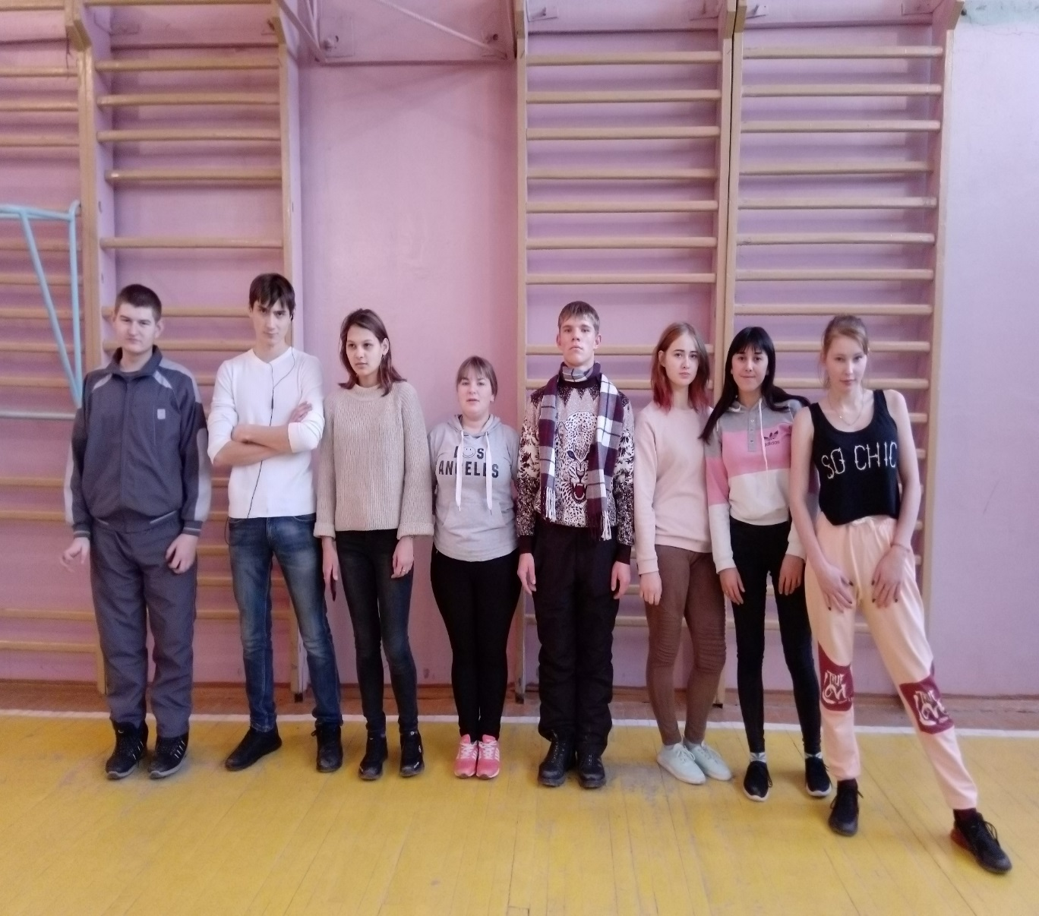
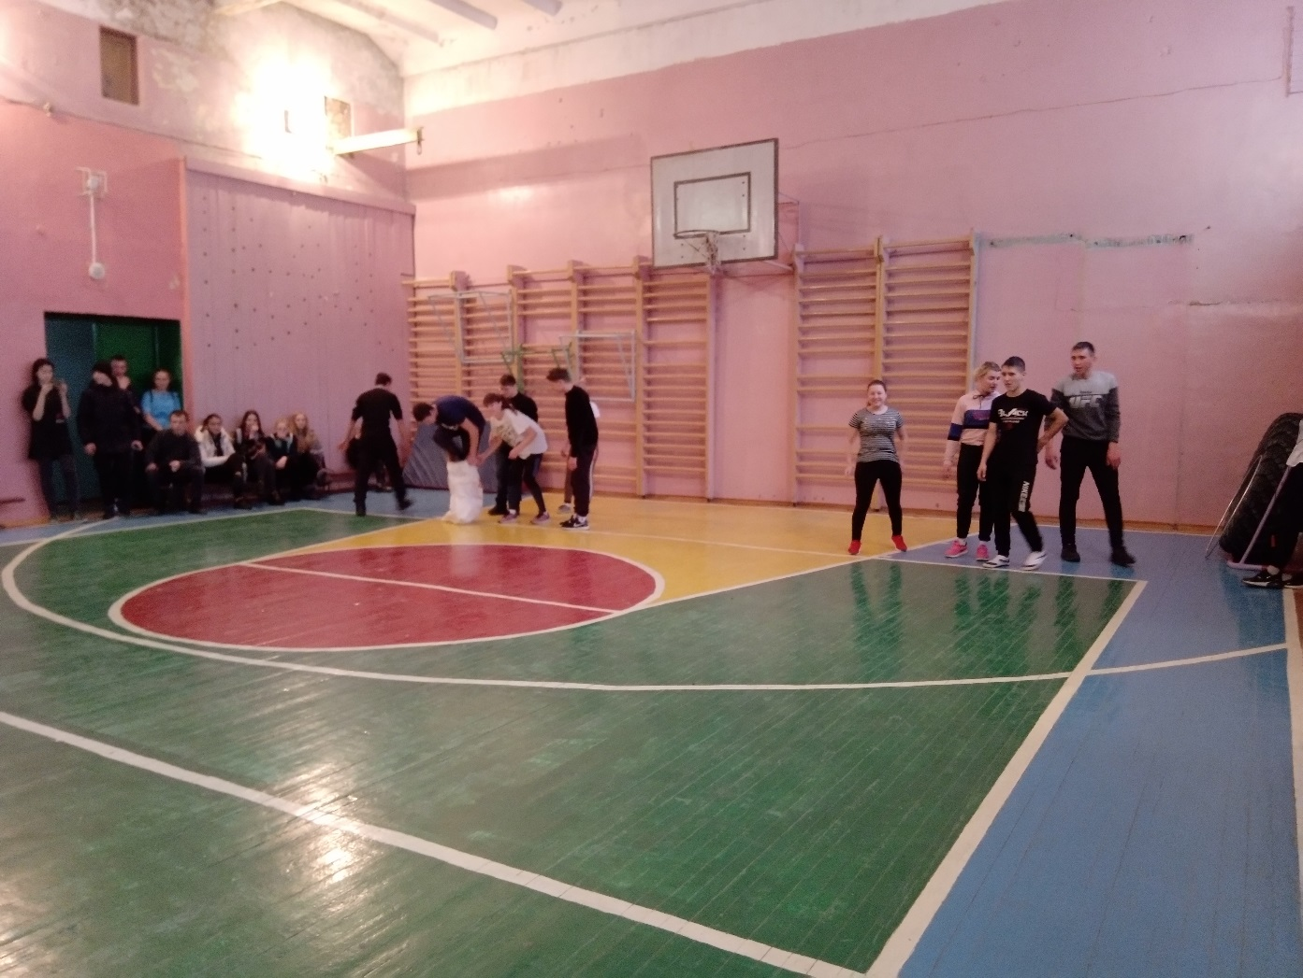
Эстафета посвященная всемирному дню борьбы с ВИЧ/СПИДом «Ради жизни»
10.12.2019г

Slide 14
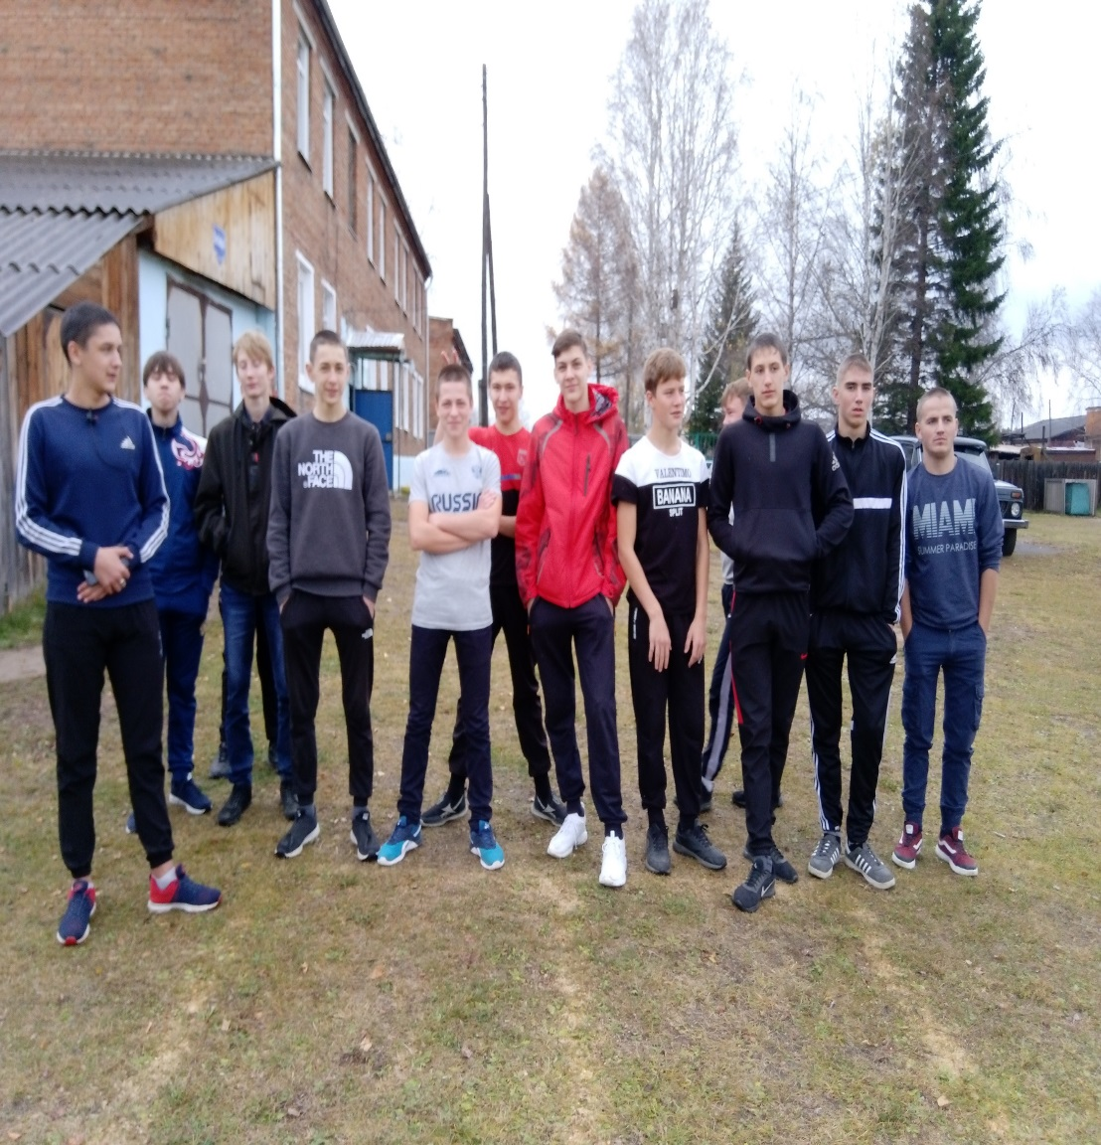
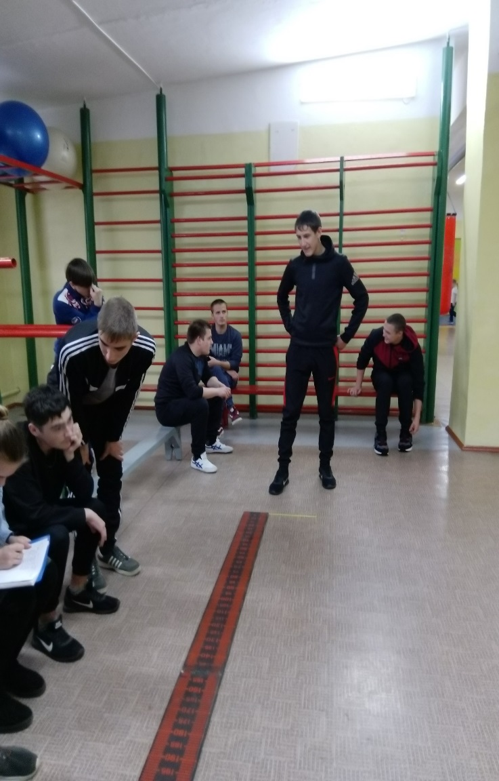
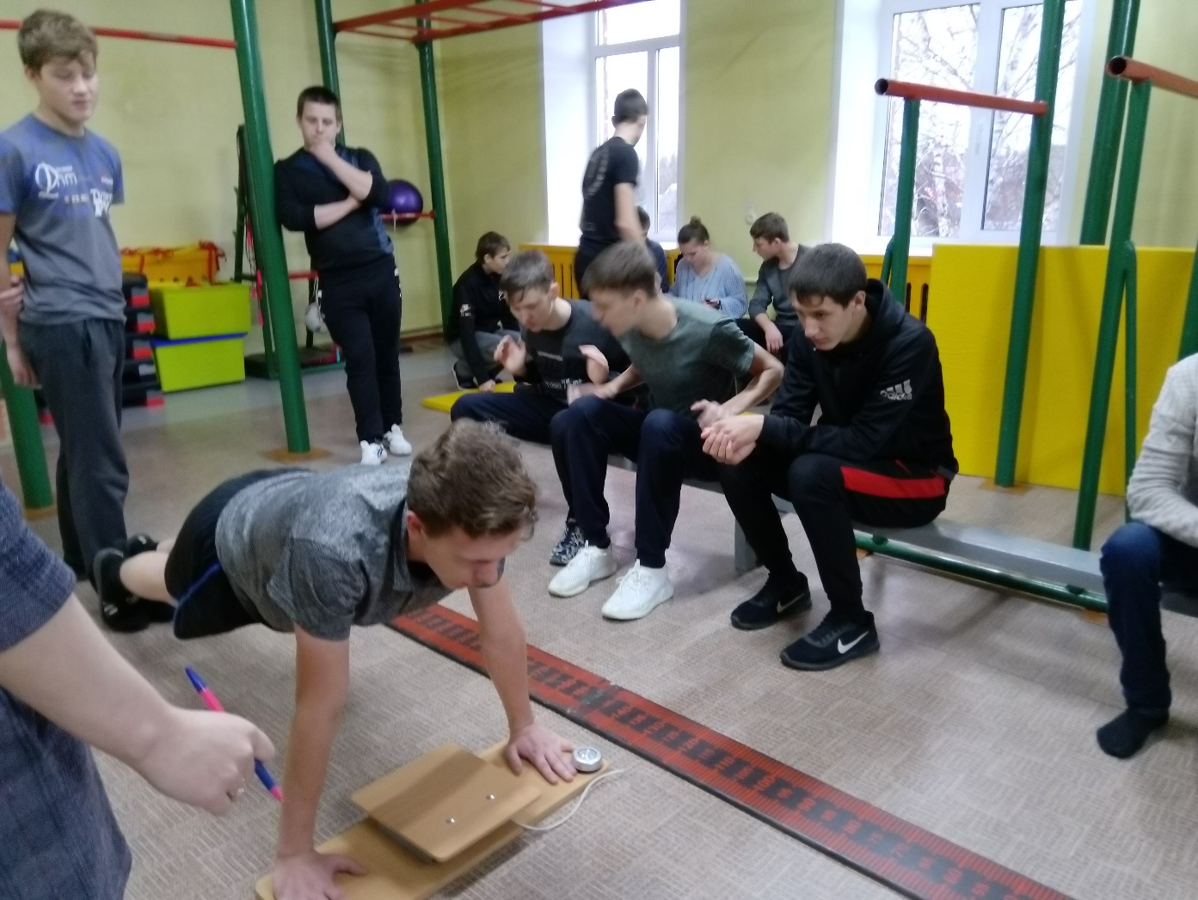
Сдача комплекса норм- «ГТО»

Slide 15
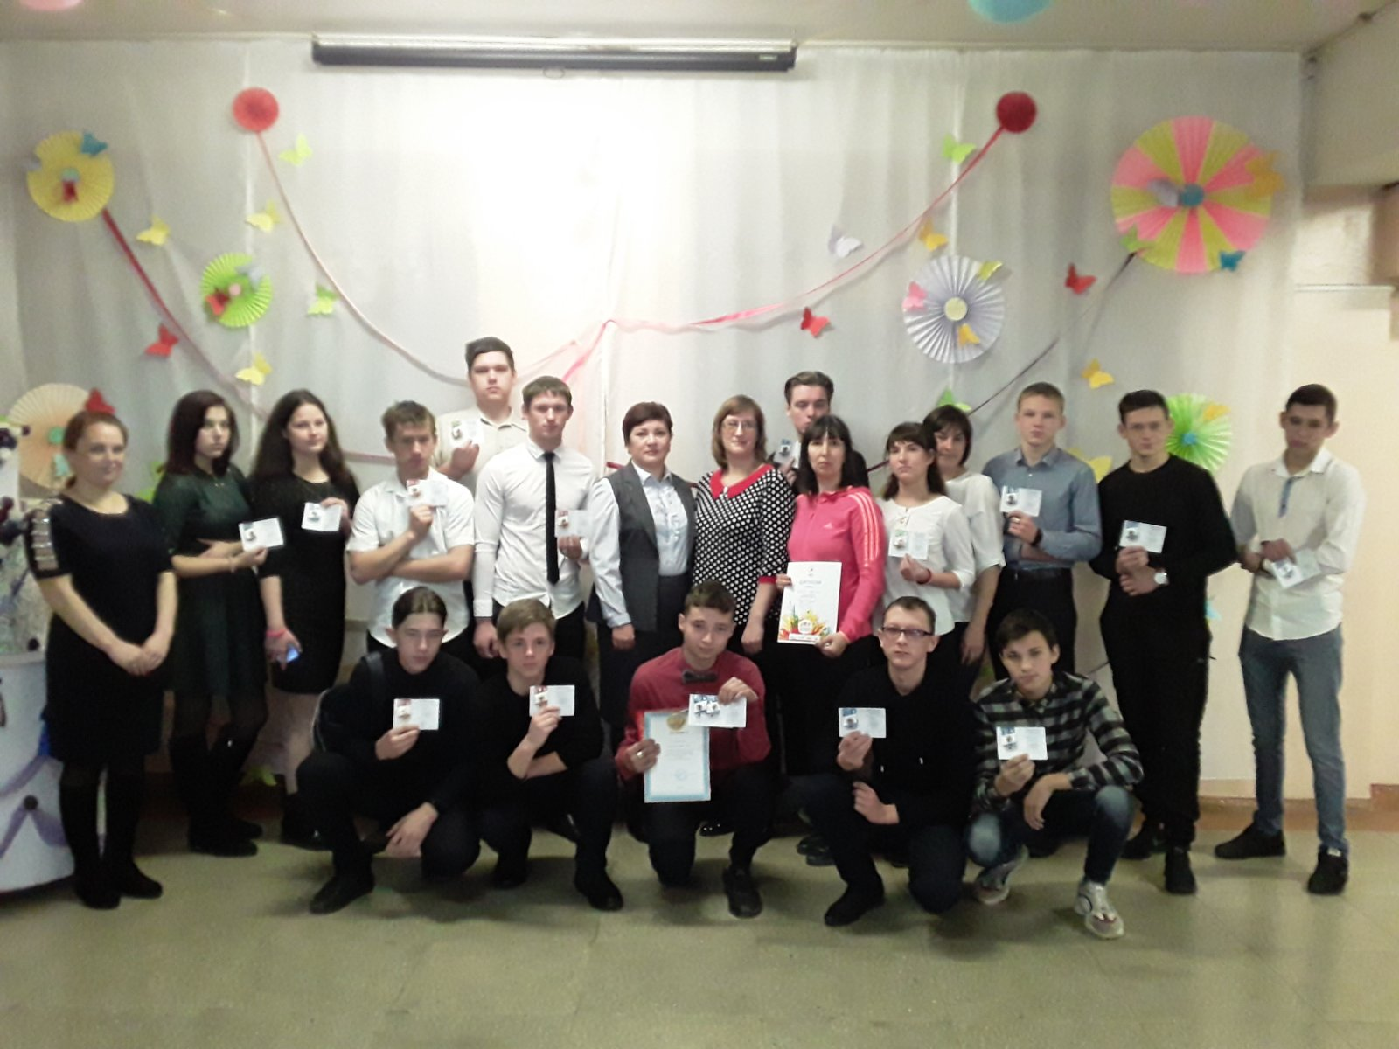
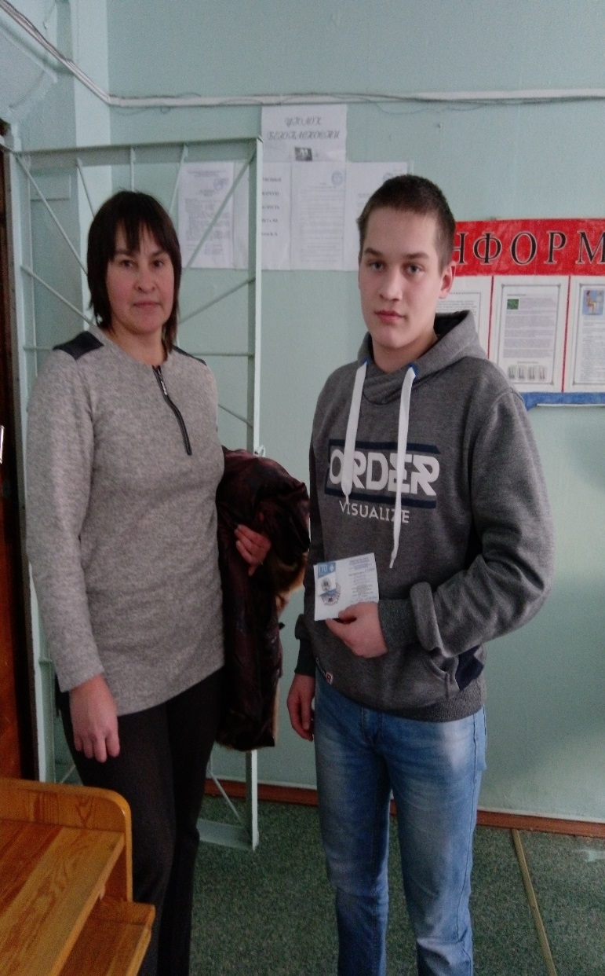
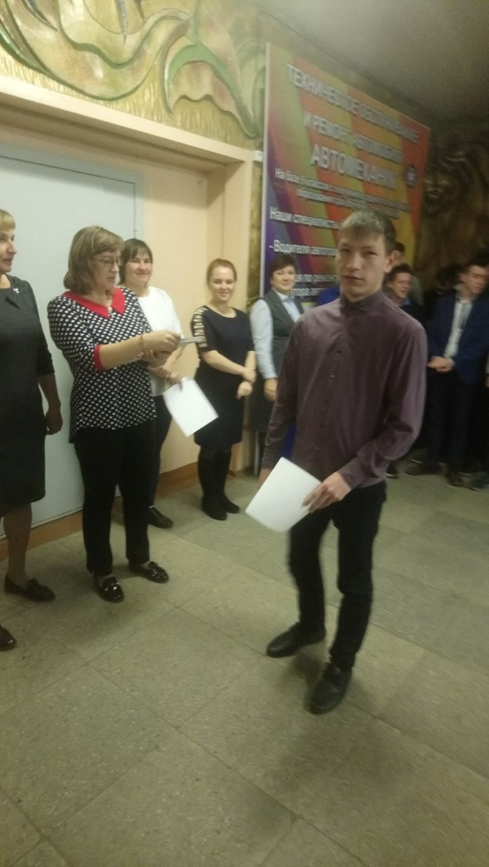
Комплекс-ГТО 2019г

Slide 16
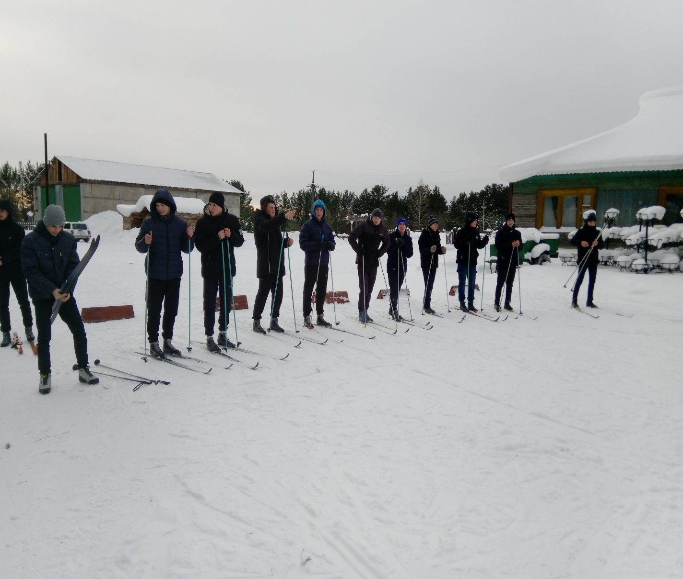
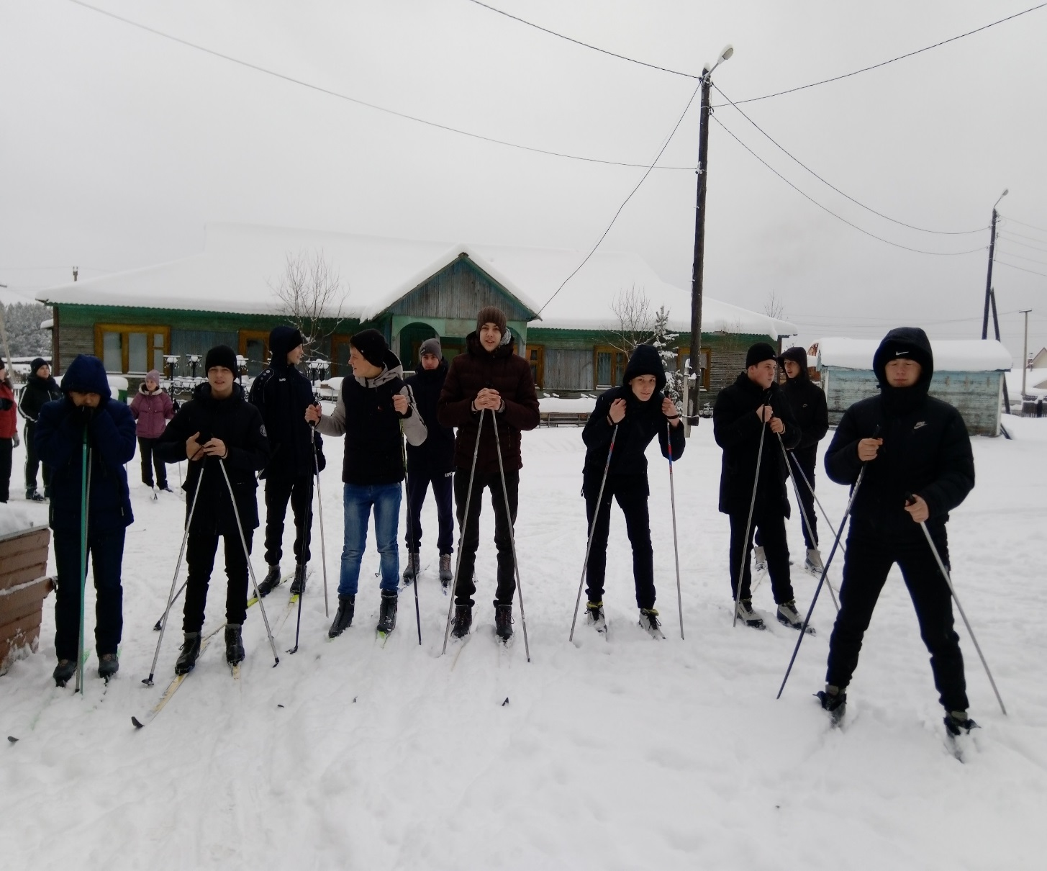
Первенство техникума по
«Лыжным гонкам»

Slide 17
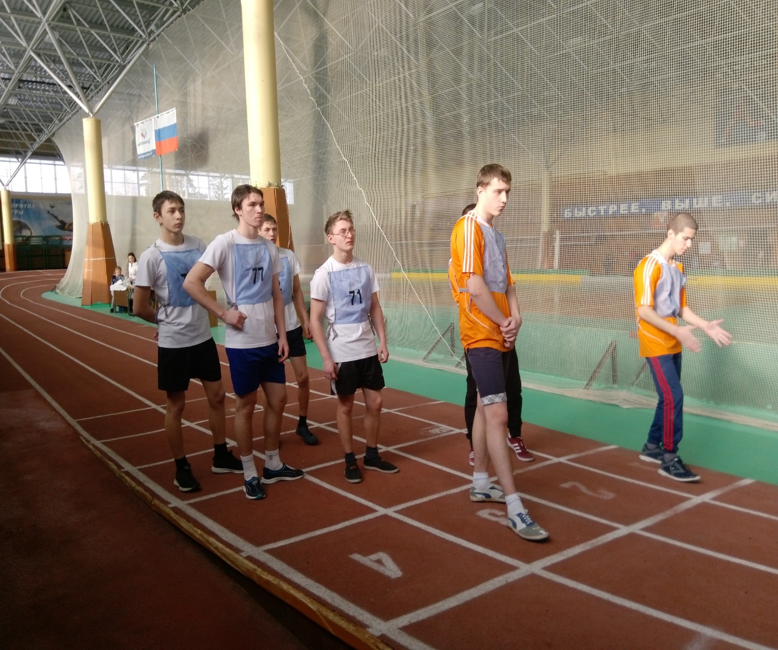
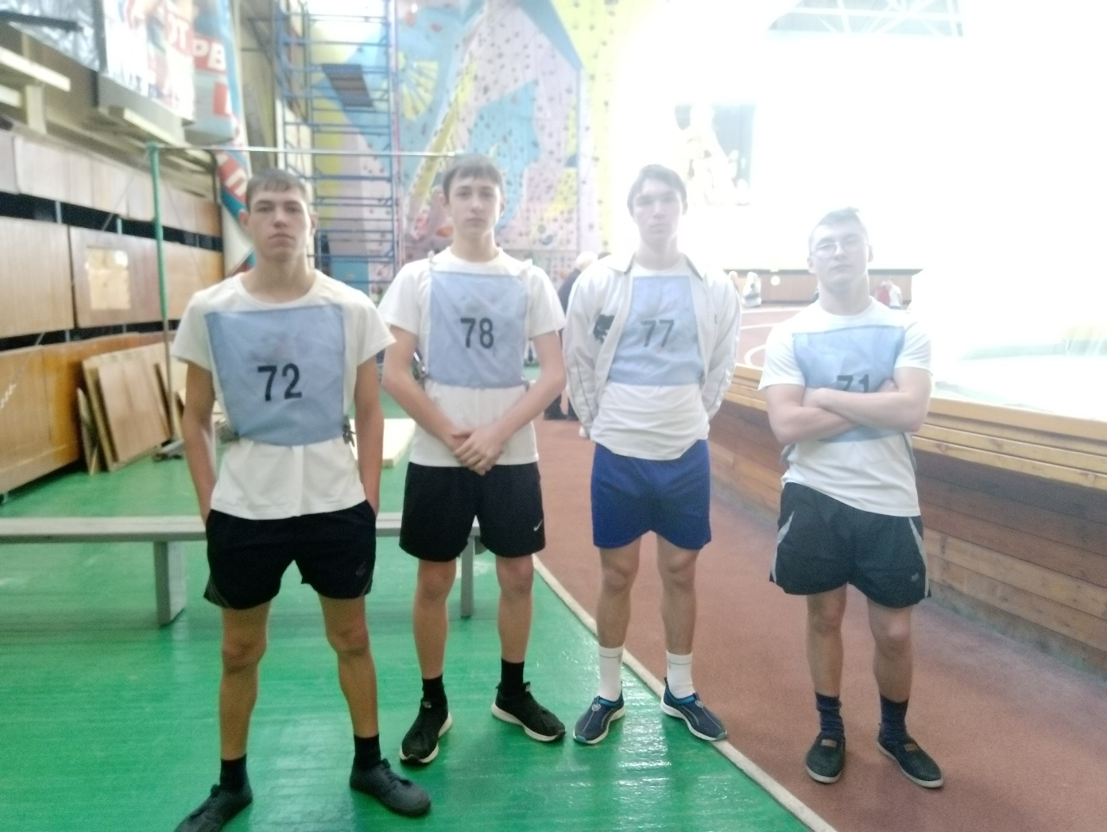
Региональные соревнования по
«Троеборью»
31.01.2020 г

Slide 18
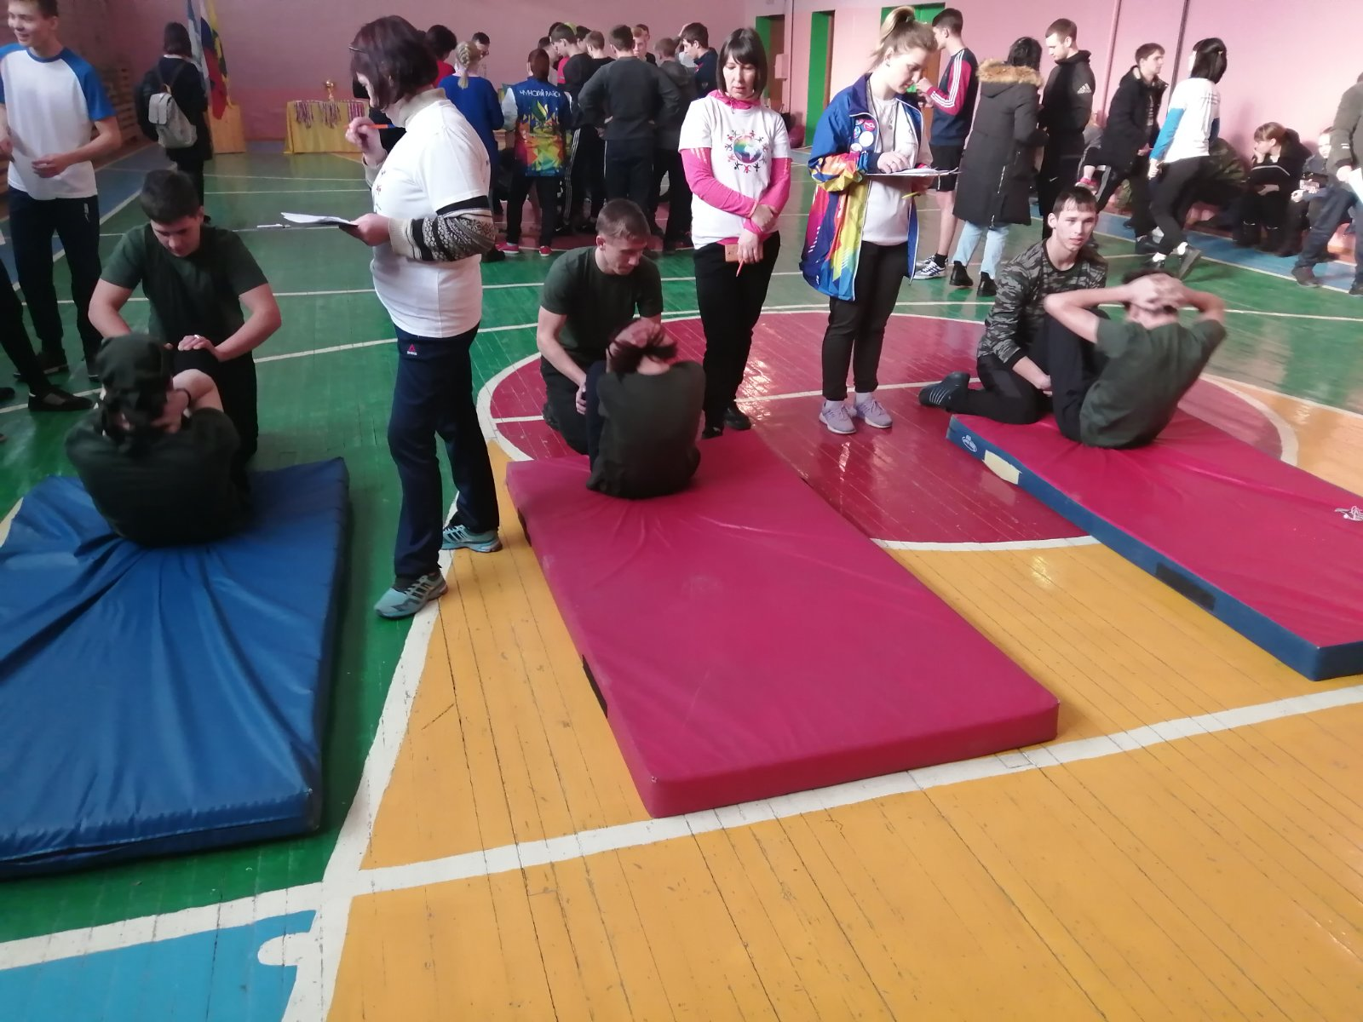
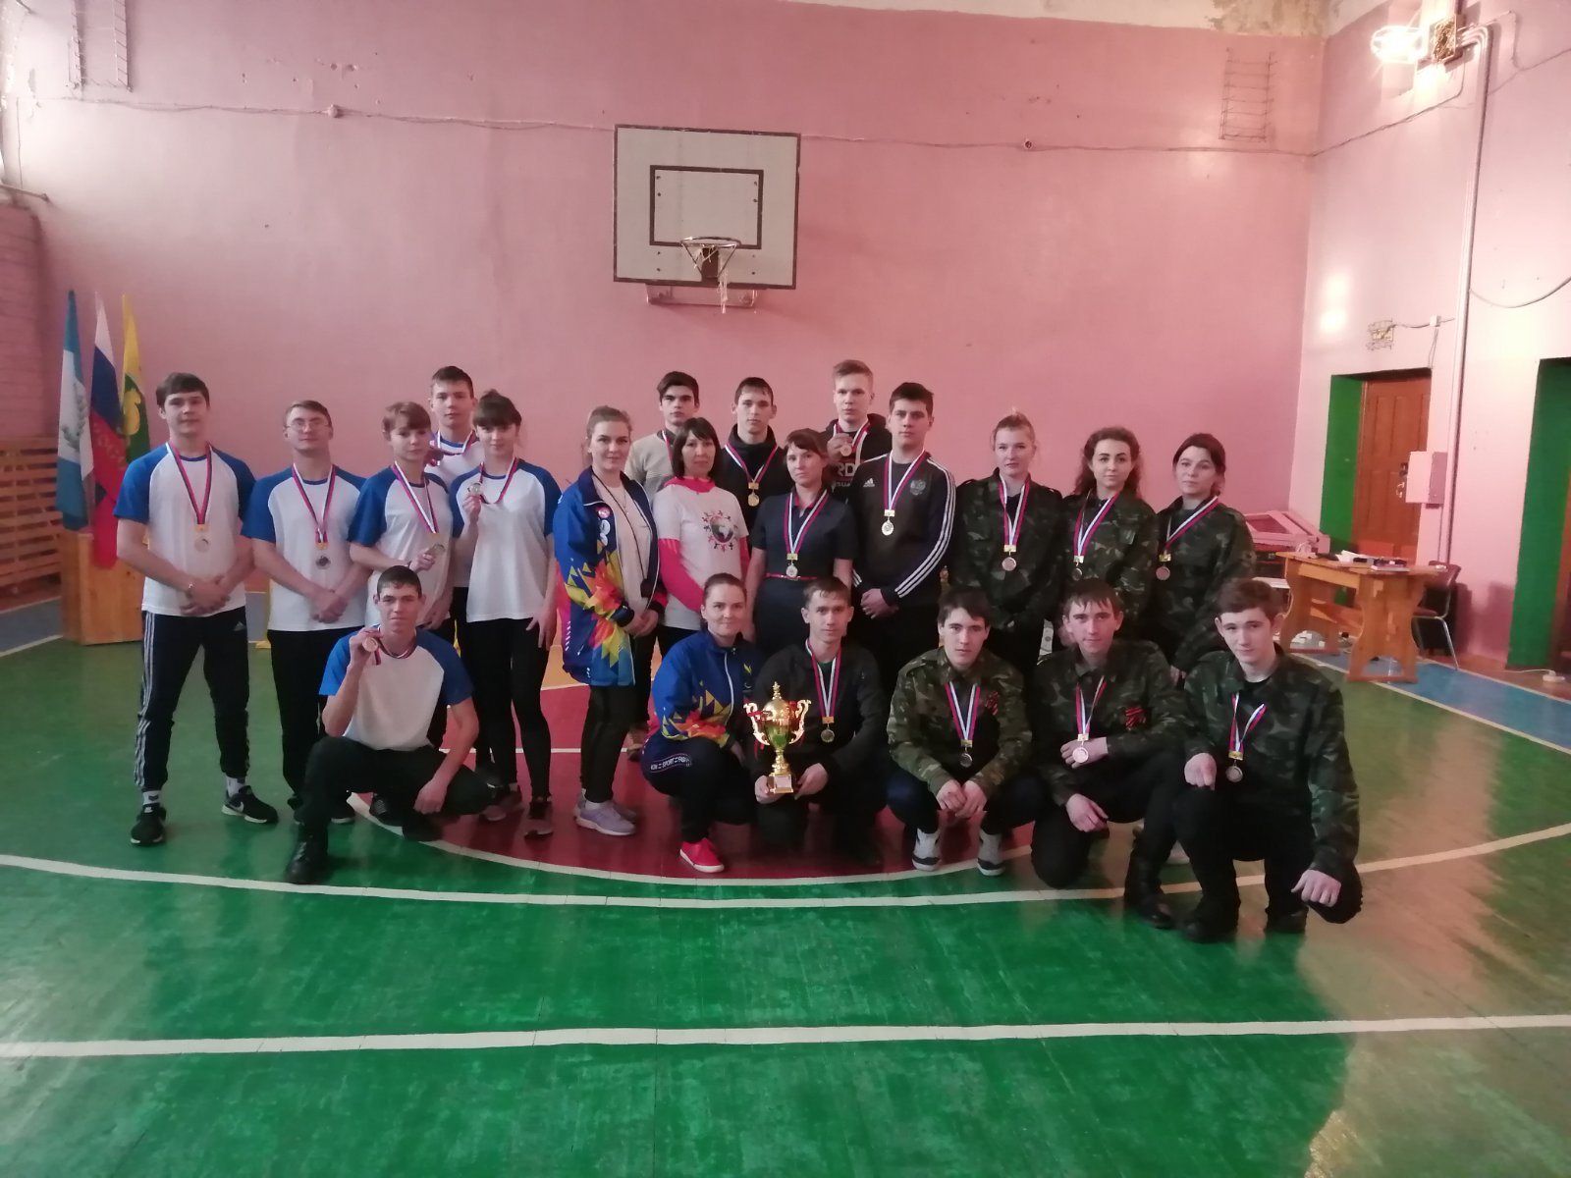
Районное мероприятие
«ГТО и Армия едины»
06.02.2020

Slide 19
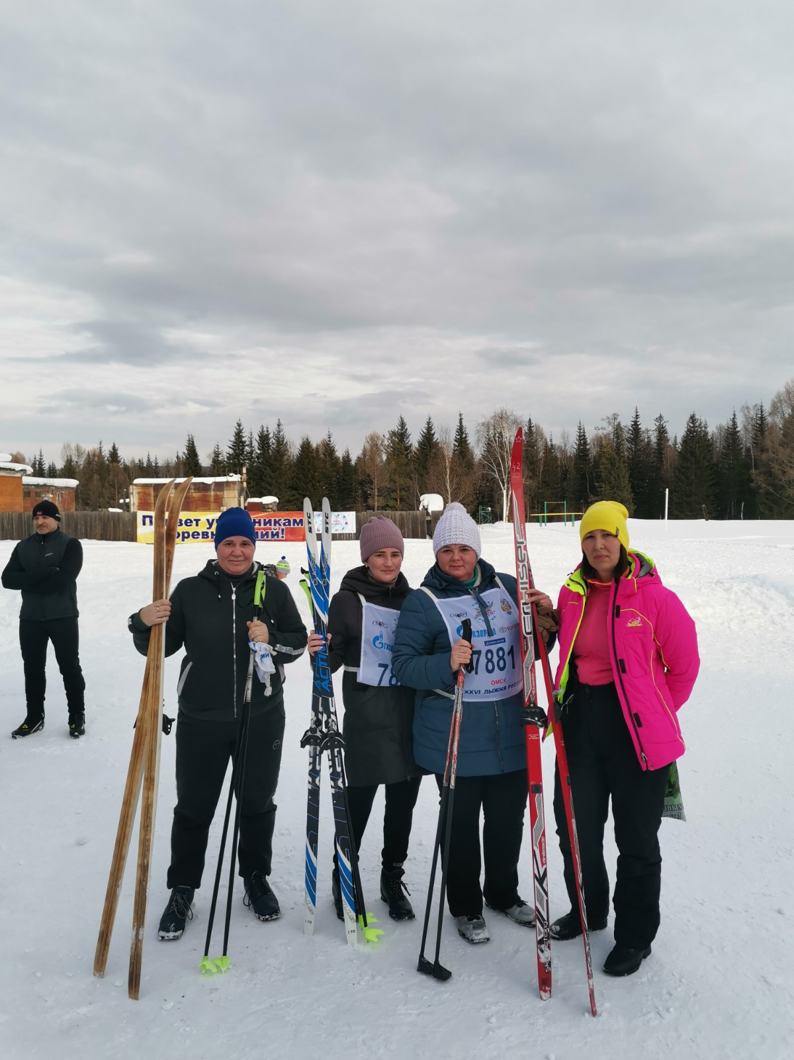
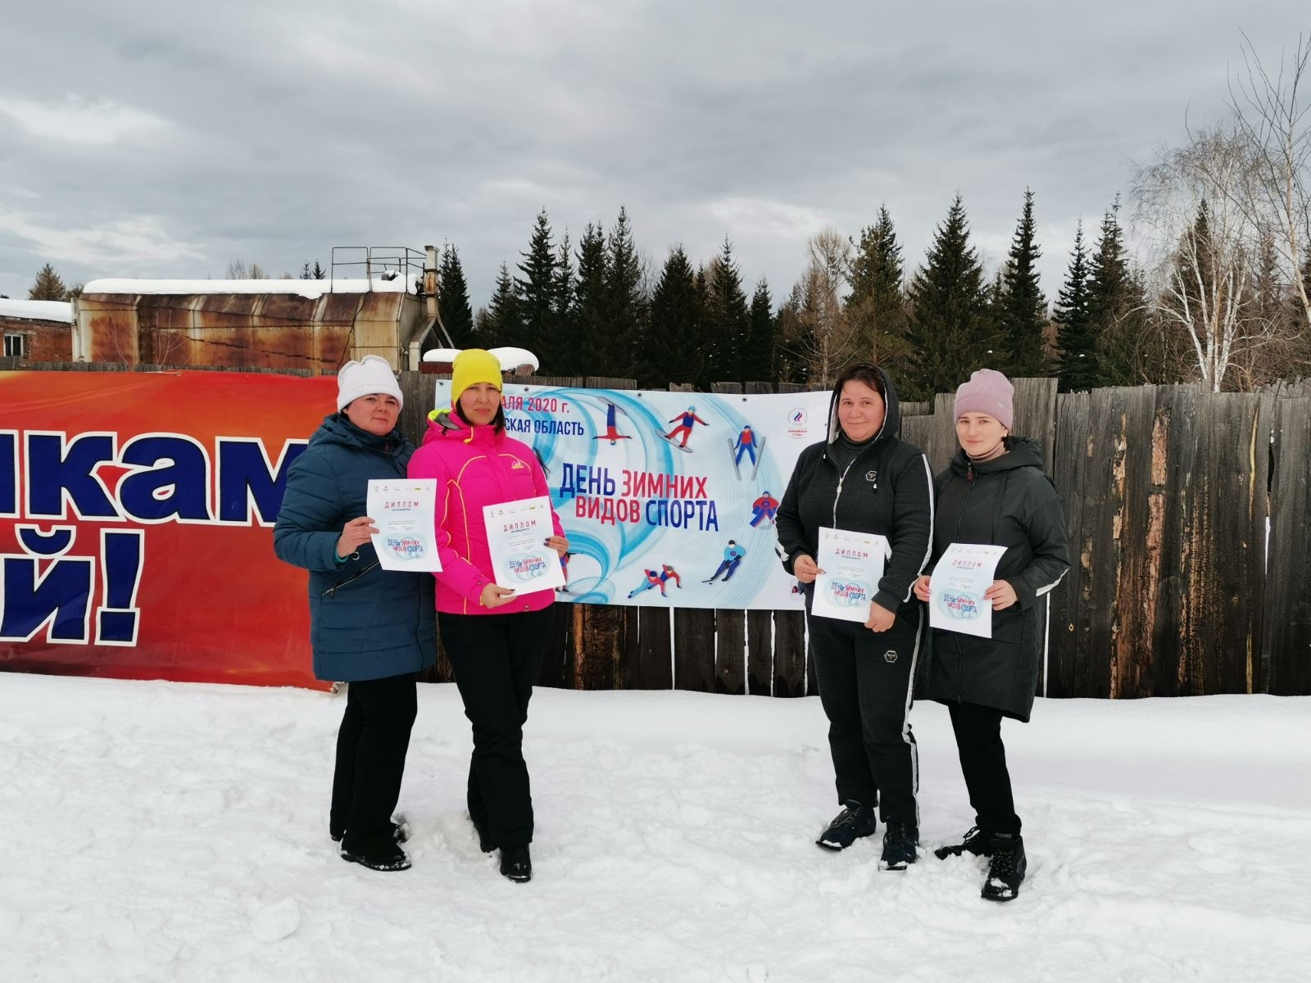
Районное мероприятие «Лыжные гонки»
Участие преподавателей
09.02.2020 г

Slide 20
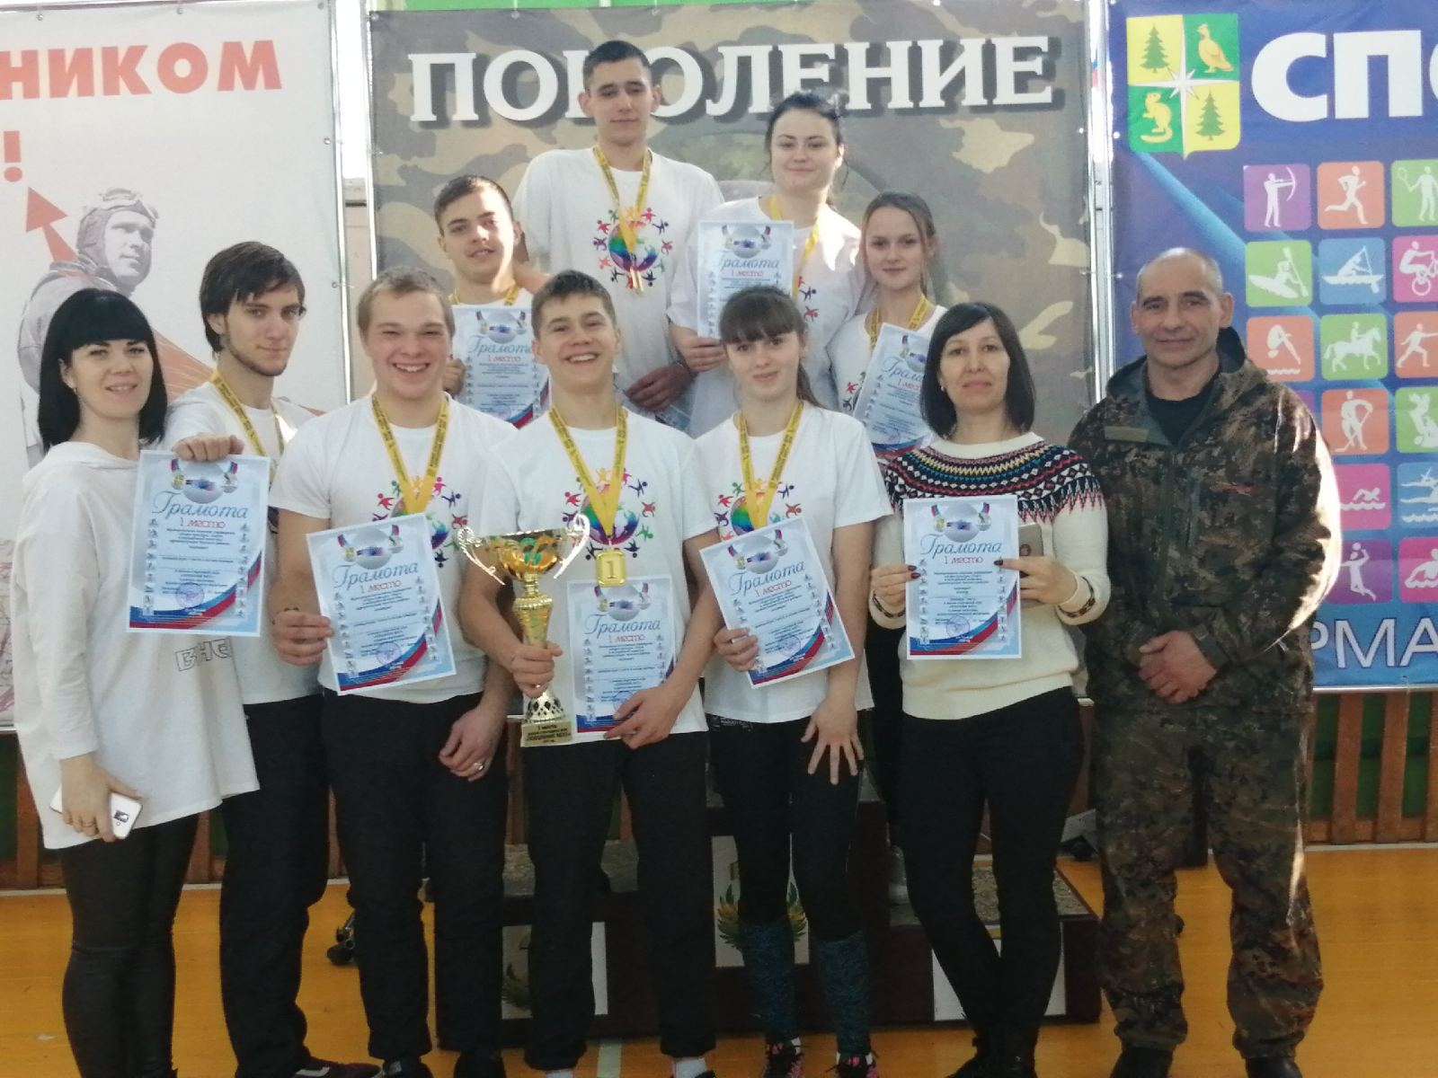
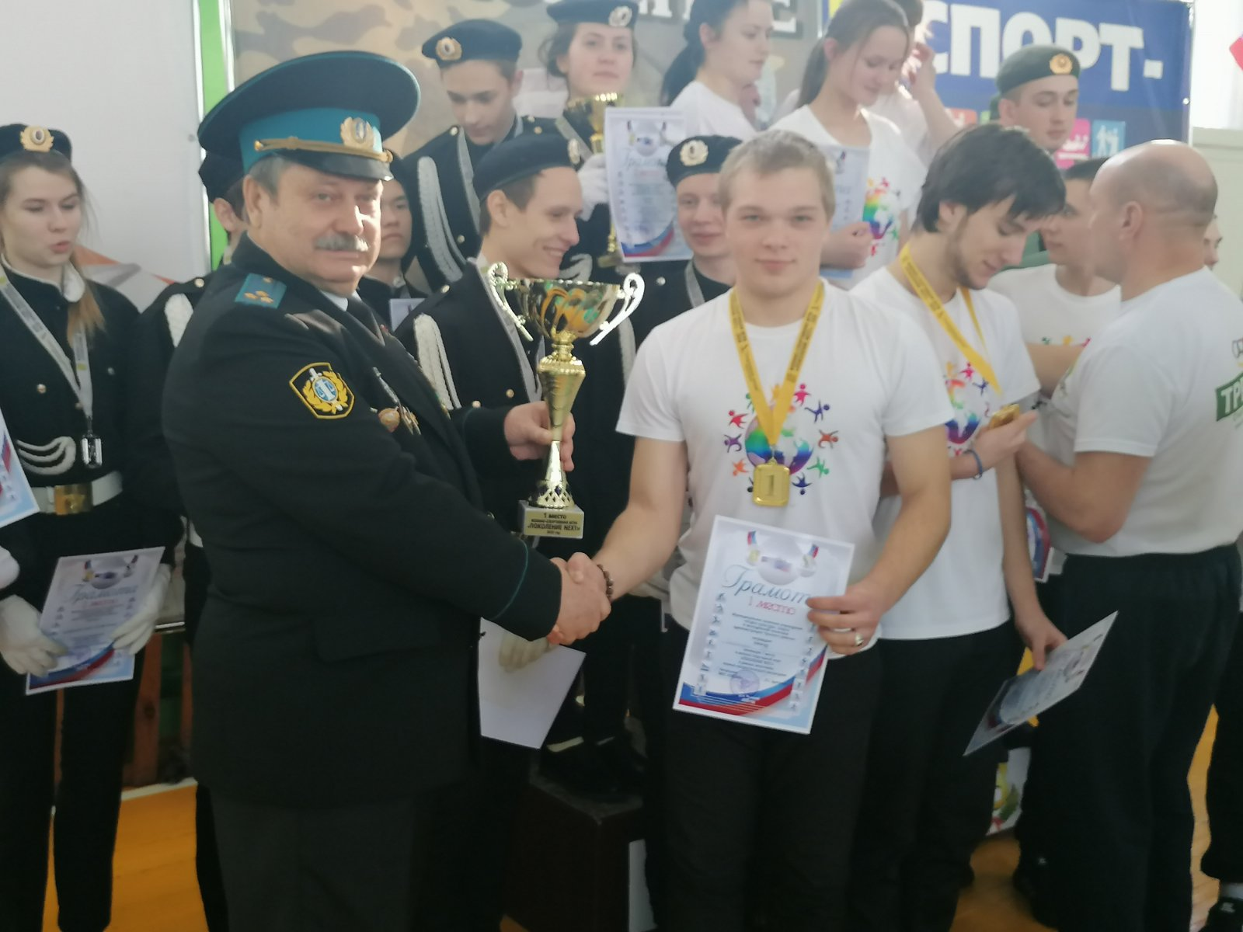
Районное мероприятие военно-спортивная игра
«Поколение NEXT»
16.02.2020г

Slide 21
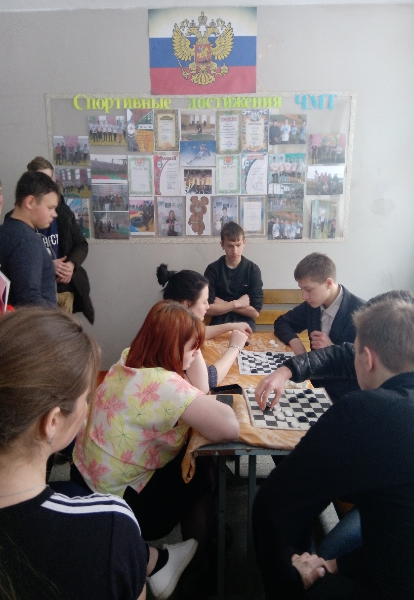
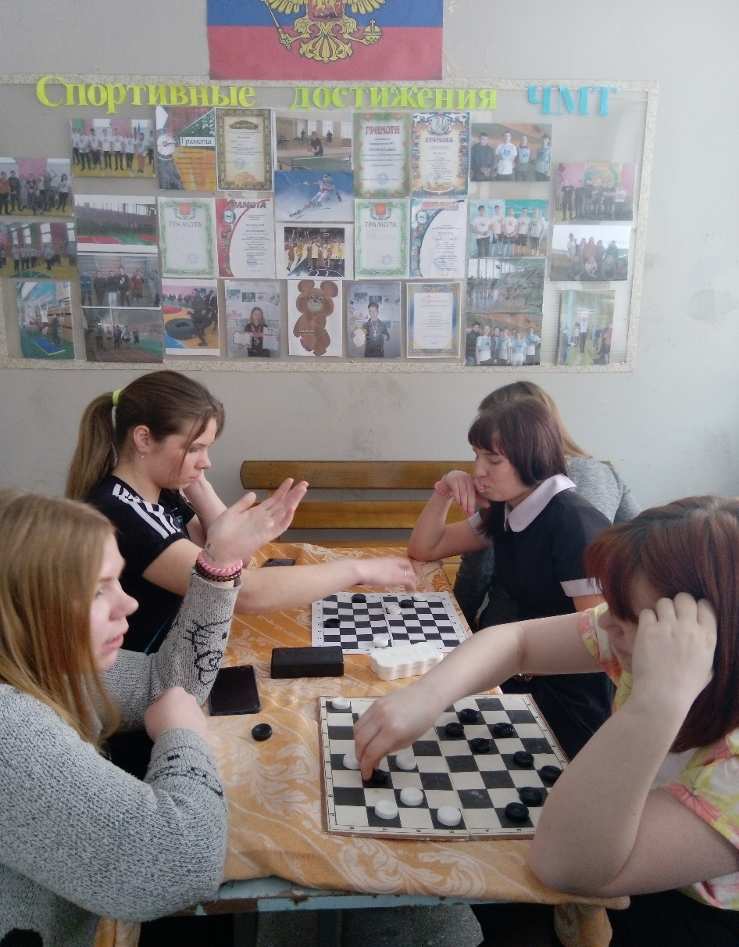
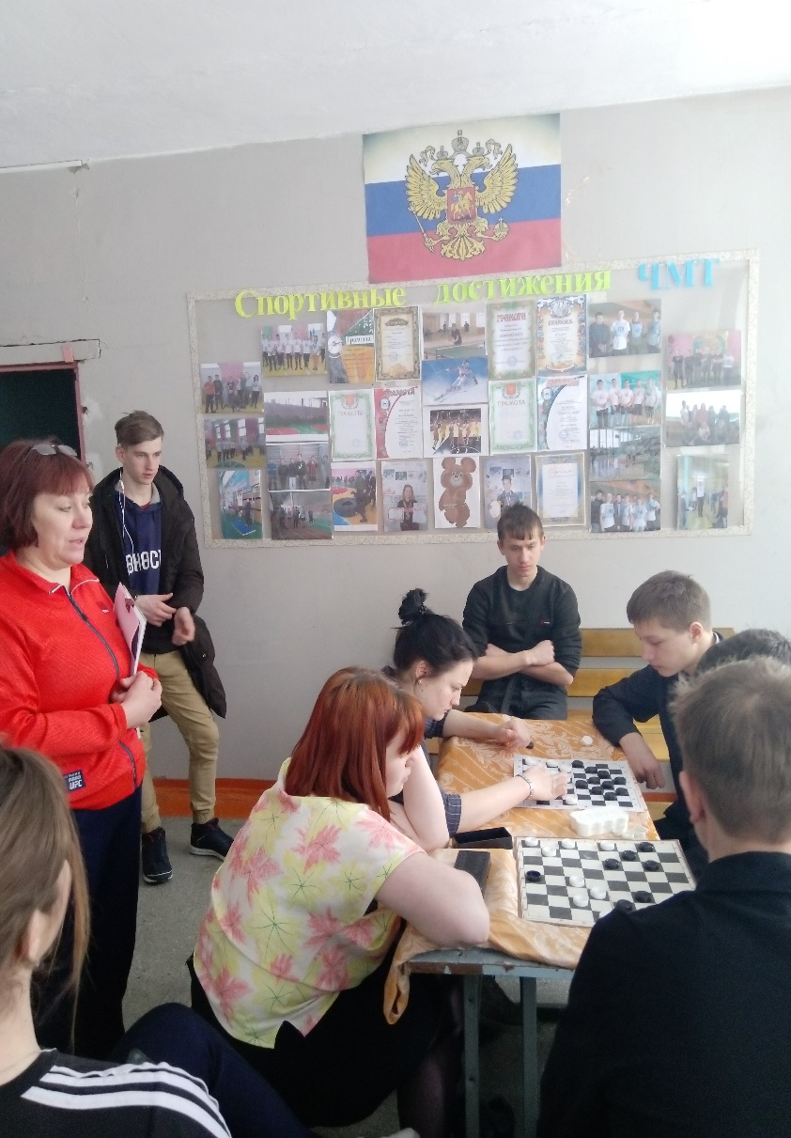
Первенство техникума по «Шашкам»
26.02.2020 г

Slide 22
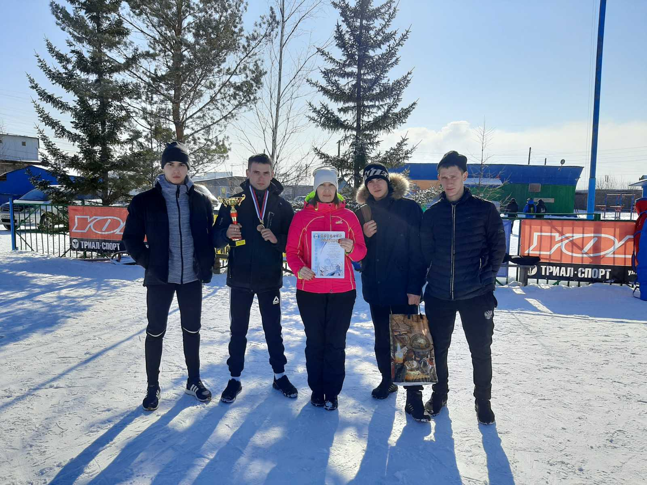
Спартакиада-2020г
Региональные соревнования по
«Лыжным гонкам»
Лыжная база «Спартак» 02.03.2020 г

Slide 23
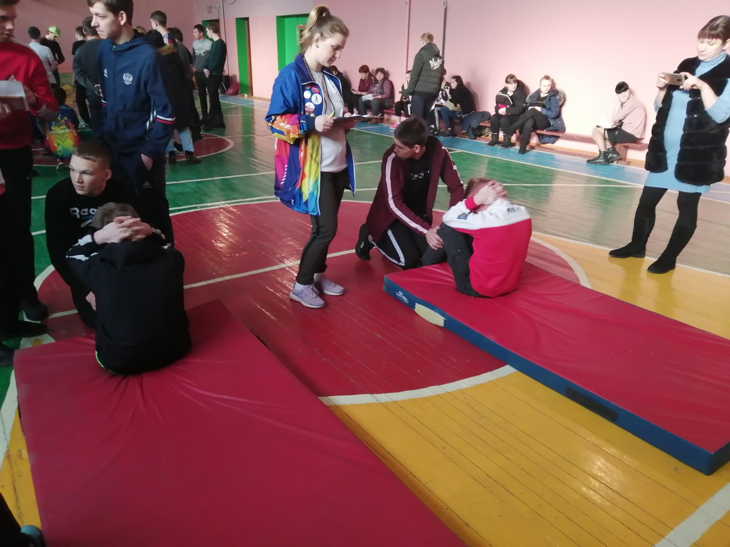
Первенство техникума по «Троеборью»
17.03.2020г.

Slide 24
Дистанционная олимпиада по физической культуре и спорту, посвященная Всемирному Дню Здоровья 15.04.2020года
Количество участников: 82 участника
Победители:
Участие в Олимпиаде приняли группы 1-2 курсов:
-П-19 в кол-ве 20 обучающихся, набравших 161 балл, I место
-А-18 в кол-ве 20 обучающихся, набравших 147 баллов, II место
-Пр-19 в кол-ве 16 обучающихся, набравших 137 баллов, III место
-Тор-18 в кол-ве 8 обучающихся, набравших 66 баллов
-А-19 в кол-ве 7 обучающихся, набравших 55 баллов
-С-18 в кол-ве 6 обучающихся, набравших 47 баллов
-ОШО-19 в кол-ве 5 обучающихся, набравших 33 балла

Slide 25
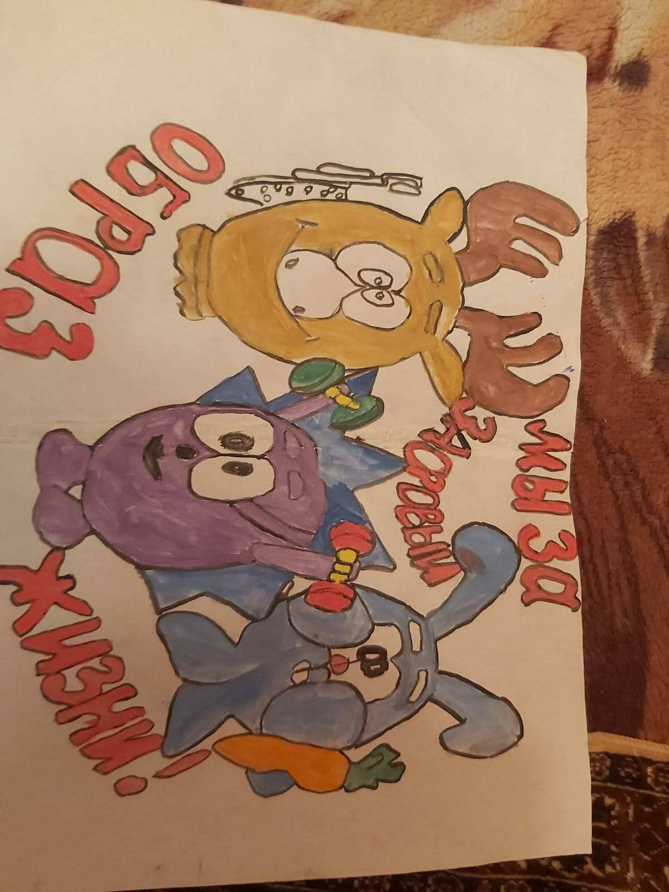
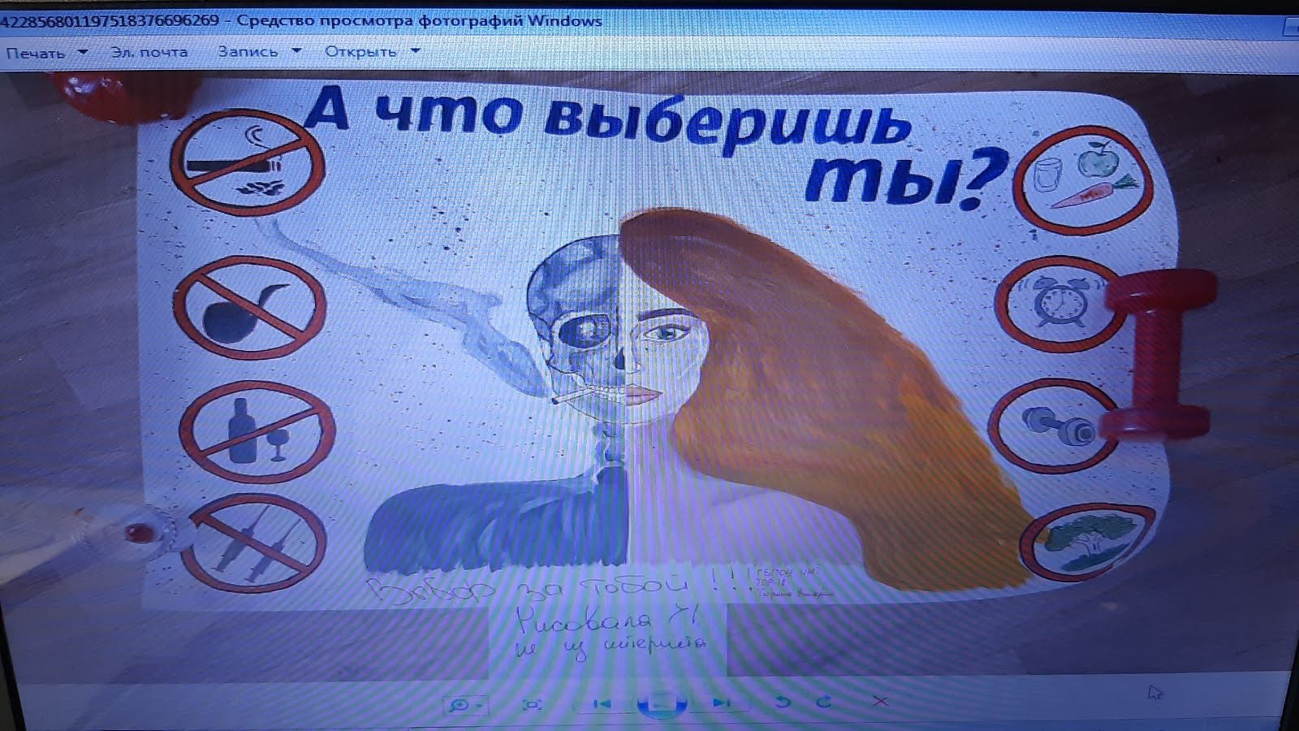
Конкурс рисунков посвященный Всемирному дню без табака «Мы за ЗОЖ» 27.04.2020 г

